Slide 1

Pravila rada i ponašanja u laboratoriji za molekularnu genetiku
Katedra za biologiju

Slide 2

Radu u laboratorijama širom sveta pridaje se velika pažnja, jer se u njima dobijaju ne samo naučni podaci, nego i podaci neophodni za svakodnevni život (o sastavu hrane, vode, lekova, suplemenata, ruda ...).
Poštovanje osnovnih pravila ponašanja u laboratoriji je neophodno, kako zbog dobijanja korektnih rezultata, tako i zbog sigurnosti samih istraživača.

Slide 3

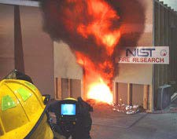
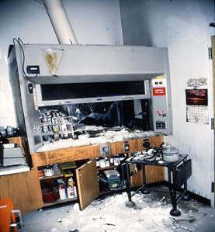
Laboratorija može da bude opasno mesto naročito ako se u njoj radi nemarno i nepažljivo. Samo ovlašćene osobe smeju imati pristup laboratoriji.

Slide 4
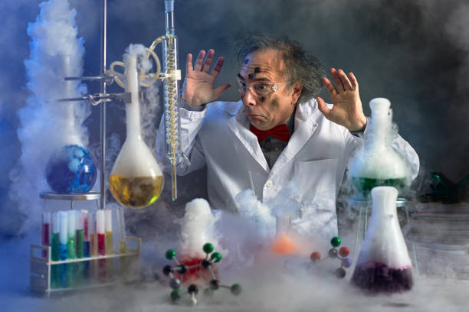

Slide 5
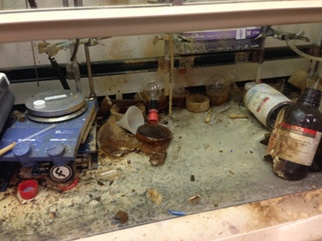
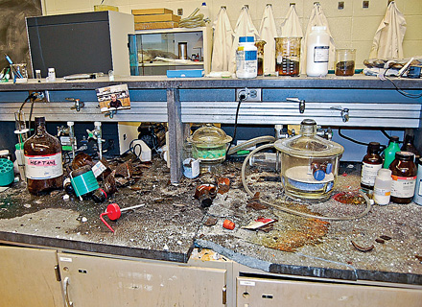
Eksplozija u laboratoriji

Slide 6
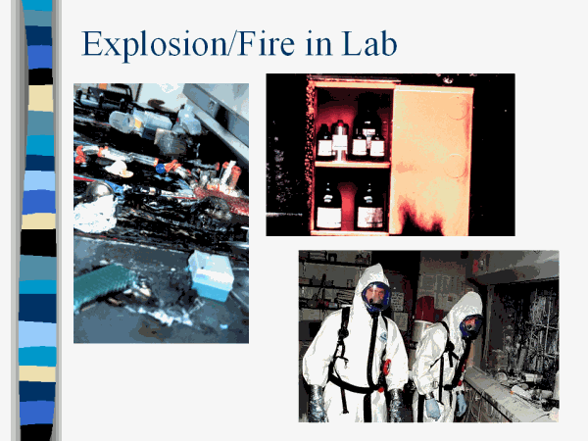

Slide 7
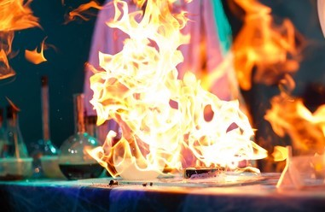
! Opasnosti !
vatra
toksična isparenja
rasprskavanje sudova pod pritiskom
otrovne supstance
slomljeno staklo
korozivne materije

Slide 8
Osnovna namena ovog predavanja:
upućivanje studenta u opšta pravila ponašanja u laboratoriji
skretanje pažnje na moguće uzroke opasnosti.
Navedena pravila ponašanja, sugestije i primeri, ne obuhvataju sve realne opasne situacije u laboratoriji (niti to mogu), ali imaju za cilj da smanje verovatnoću da do njih dođe.

Slide 9
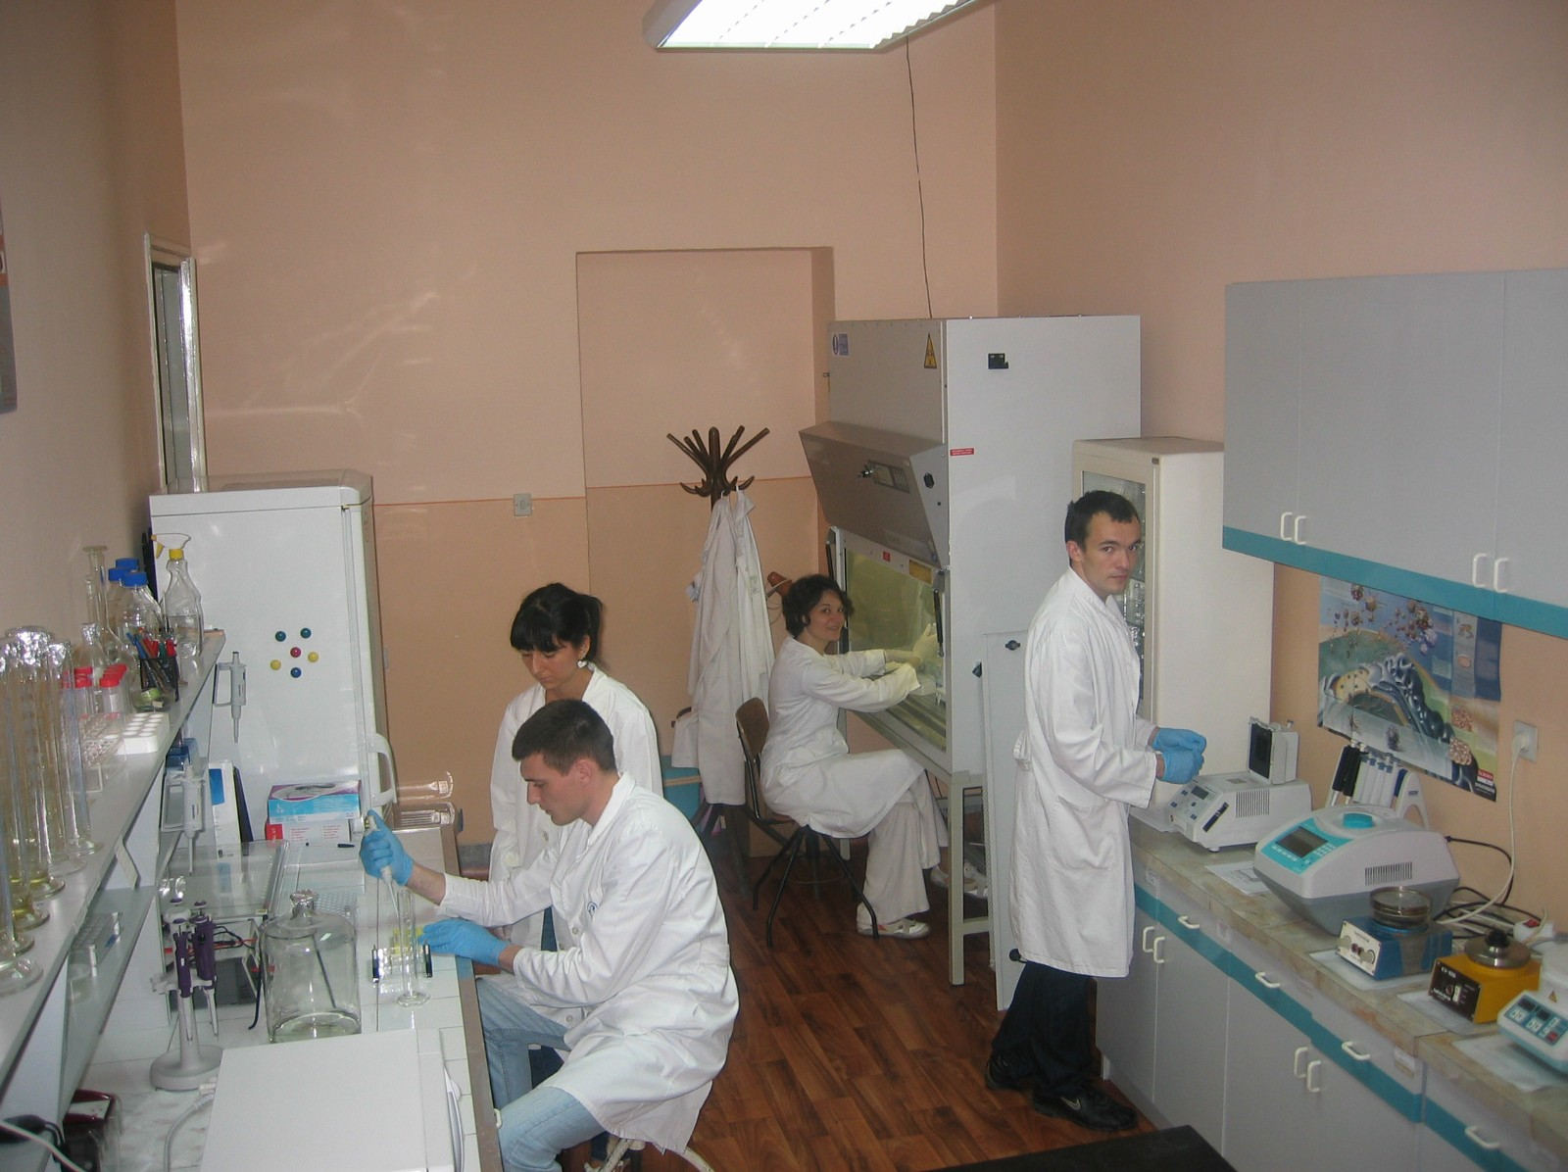
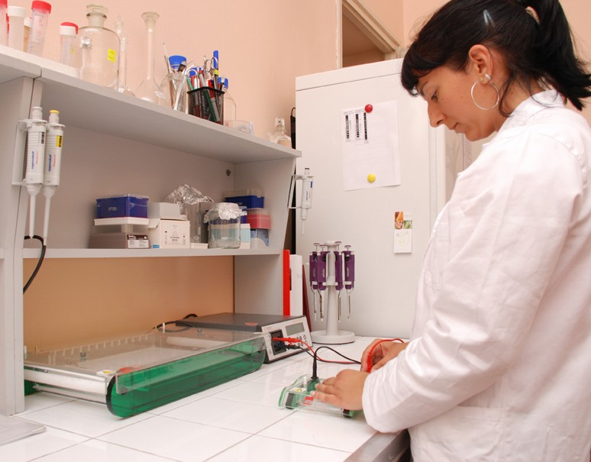
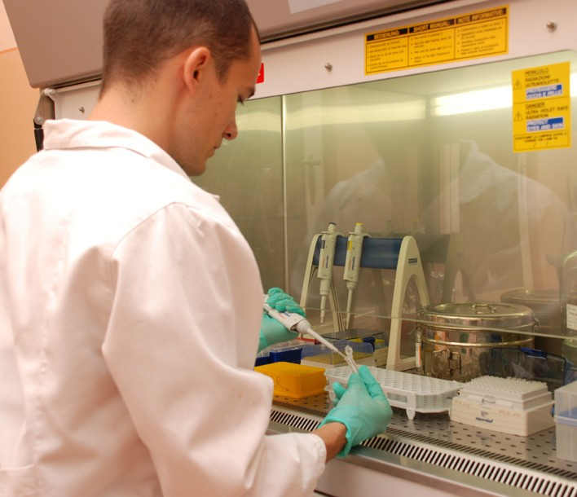
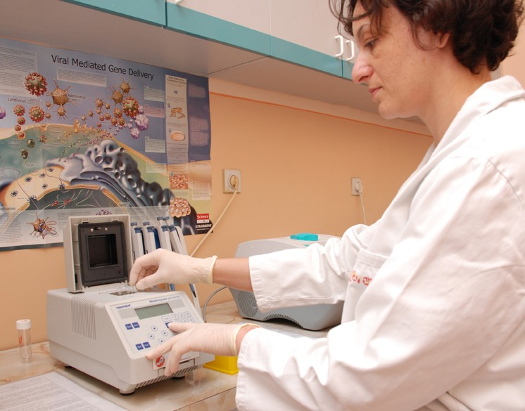
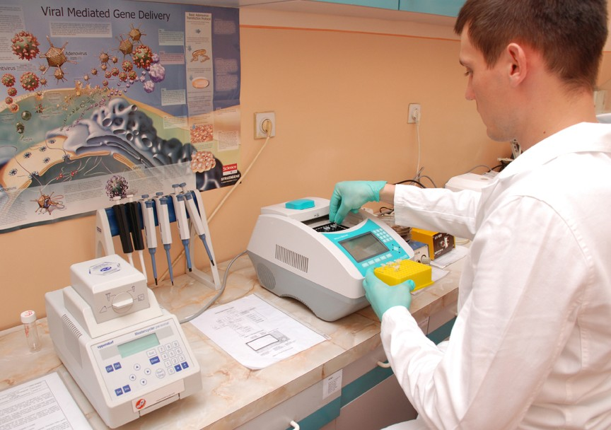
NAŠA LABORATORIJA 2008. god.

Slide 10
OPŠTA PRAVILA PONAŠANJA U LABORATORIJI
Svrha uputstava:
Upoznavanje studenata sa načinima bezbednog rada sa opasnim supstancama, ličnim zaštitnim sredstvima i načinima njihove upotrebe.

Slide 11
OPŠTA PRAVILA PONAŠANJA U LABORATORIJI
Pre ulaska u laboratoriju lične stvari (kapute, tašne, knjige i dr.) odložiti na predviđeno mesto.
Samo ono što je neophodno za praktični rad (praktikum, laboratorijski dnevnik, protokoli) treba da bude na radnom mestu.

Slide 12
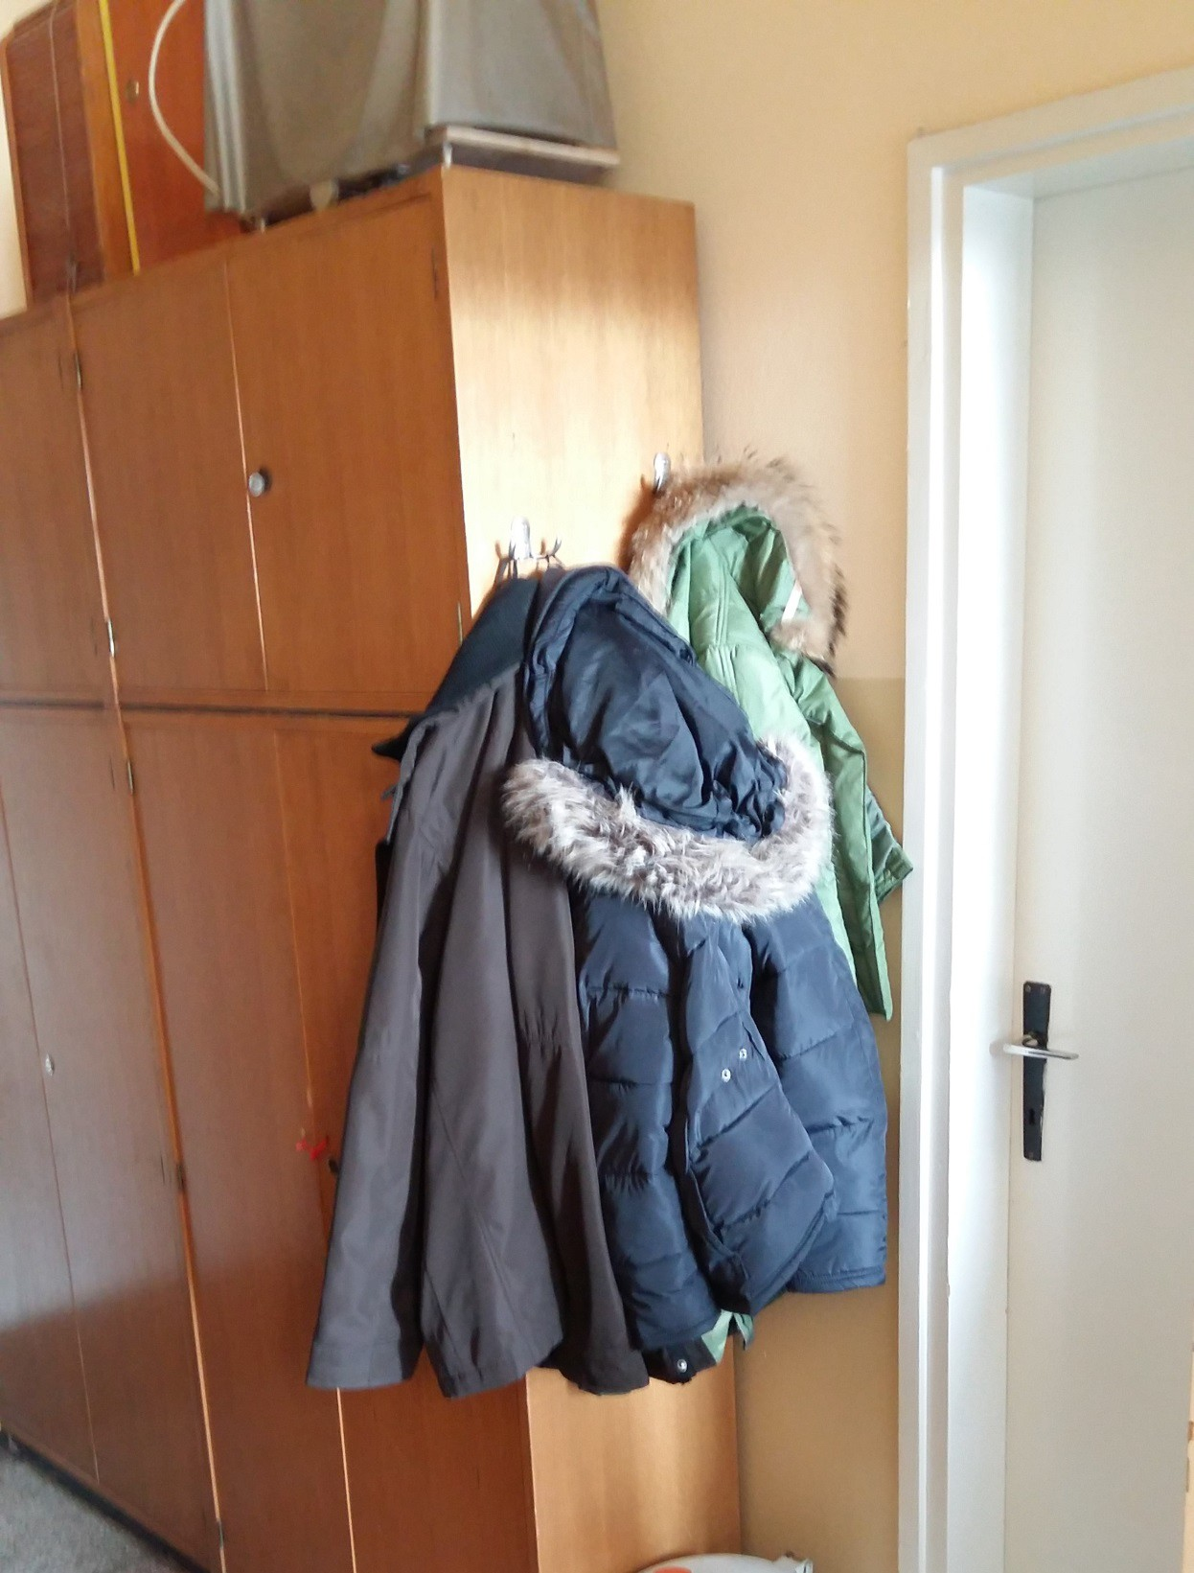


Slide 13
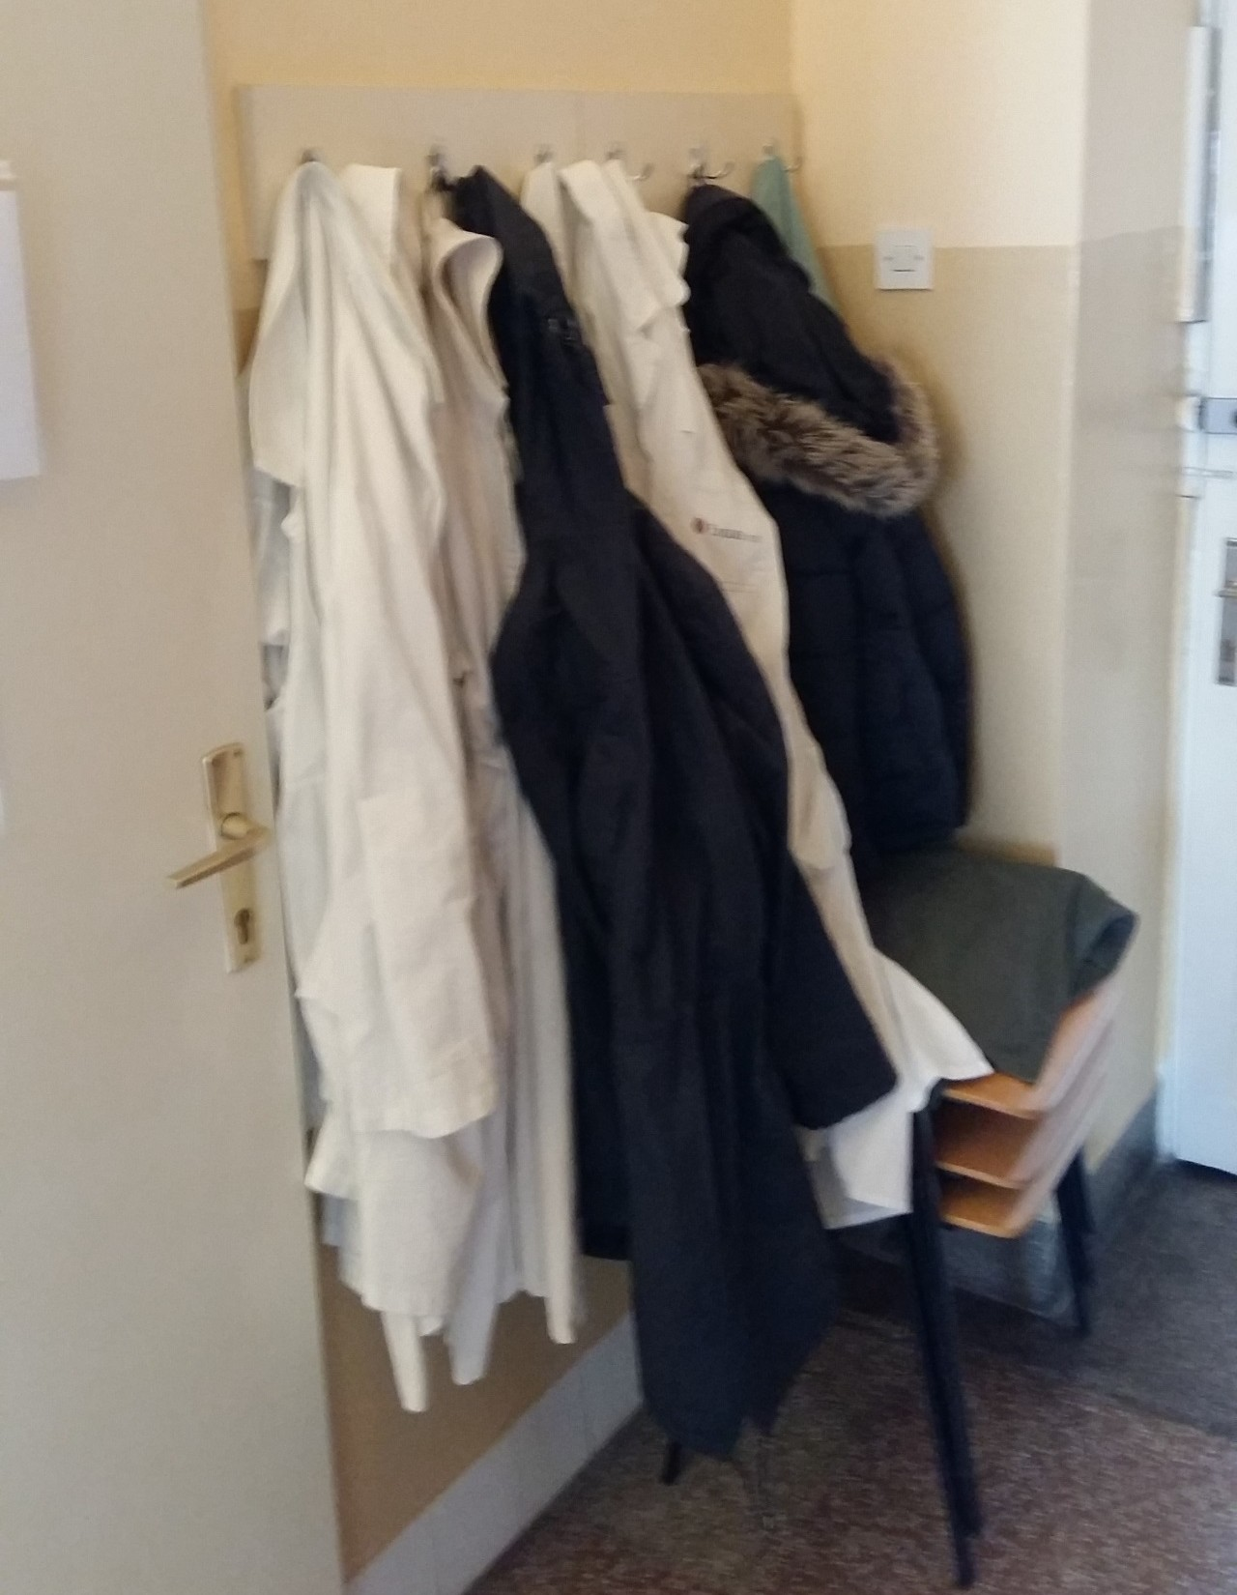

Slide 14
OPŠTA PRAVILA PONAŠANJA U LABORATORIJI
Tokom rada u laboratoriji obavezno je nošenje čistog radnog (belog) mantila.
Laboratorijski mantili ne bi trebalo da se čuvaju u kancelarijama ili prostorijama za odmor jer se time kontaminacija širi na druga područja.
Odeću od sintetičkih vlakana ne treba nositi dok radite sa zapaljivim tečnostima, ili kada postoji opasnost od požara, jer ovi materijali imaju tendenciju da se tope i lepe za izloženu kožu.

Slide 15
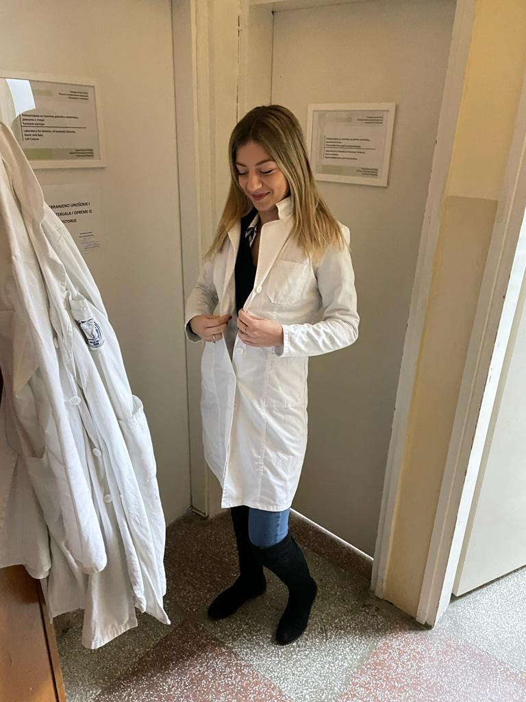
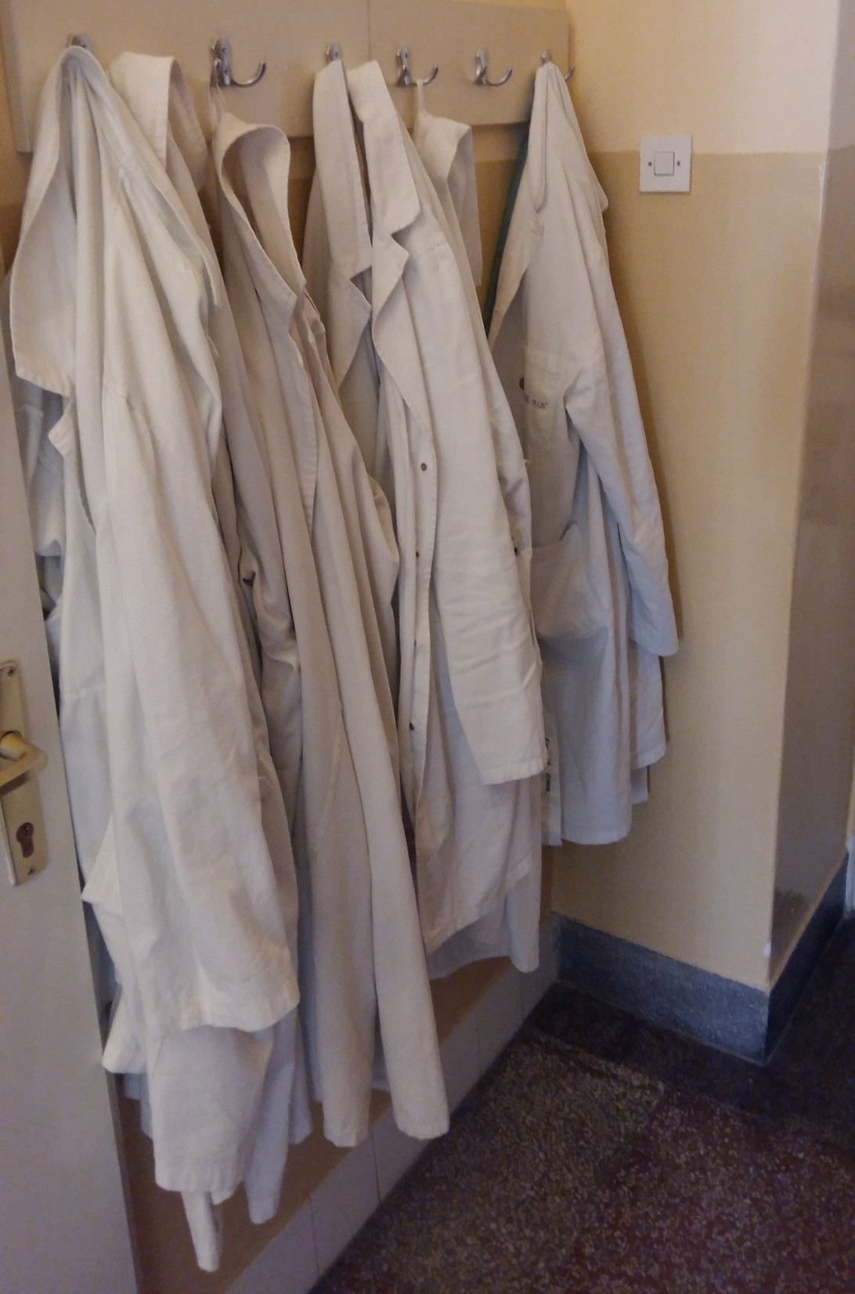

Slide 16
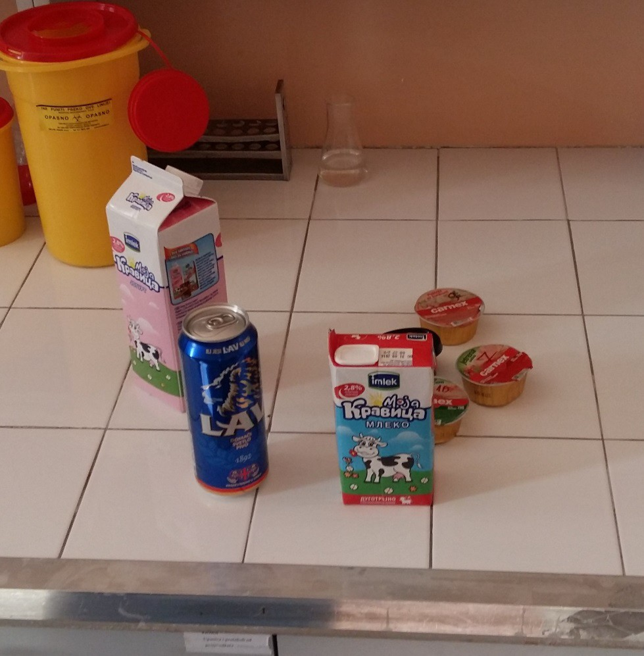
OPŠTA PRAVILA PONAŠANJA U LABORATORIJI
U laboratoriju se ne unose hrana i piće.

Slide 17
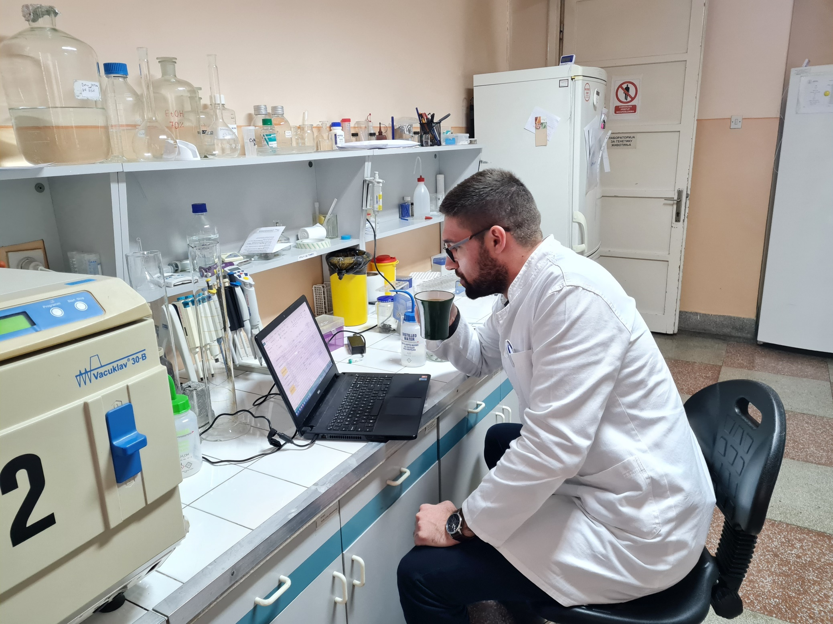

Slide 18
OPŠTA PRAVILA PONAŠANJA U LABORATORIJI
Tokom rada ne treba dodirivati oči, nos i usta, kako ne bi došlo do kontakta opasnih supstanci sa kožom, sluzokožom, digestivnim i respiratornim organima.

Slide 19
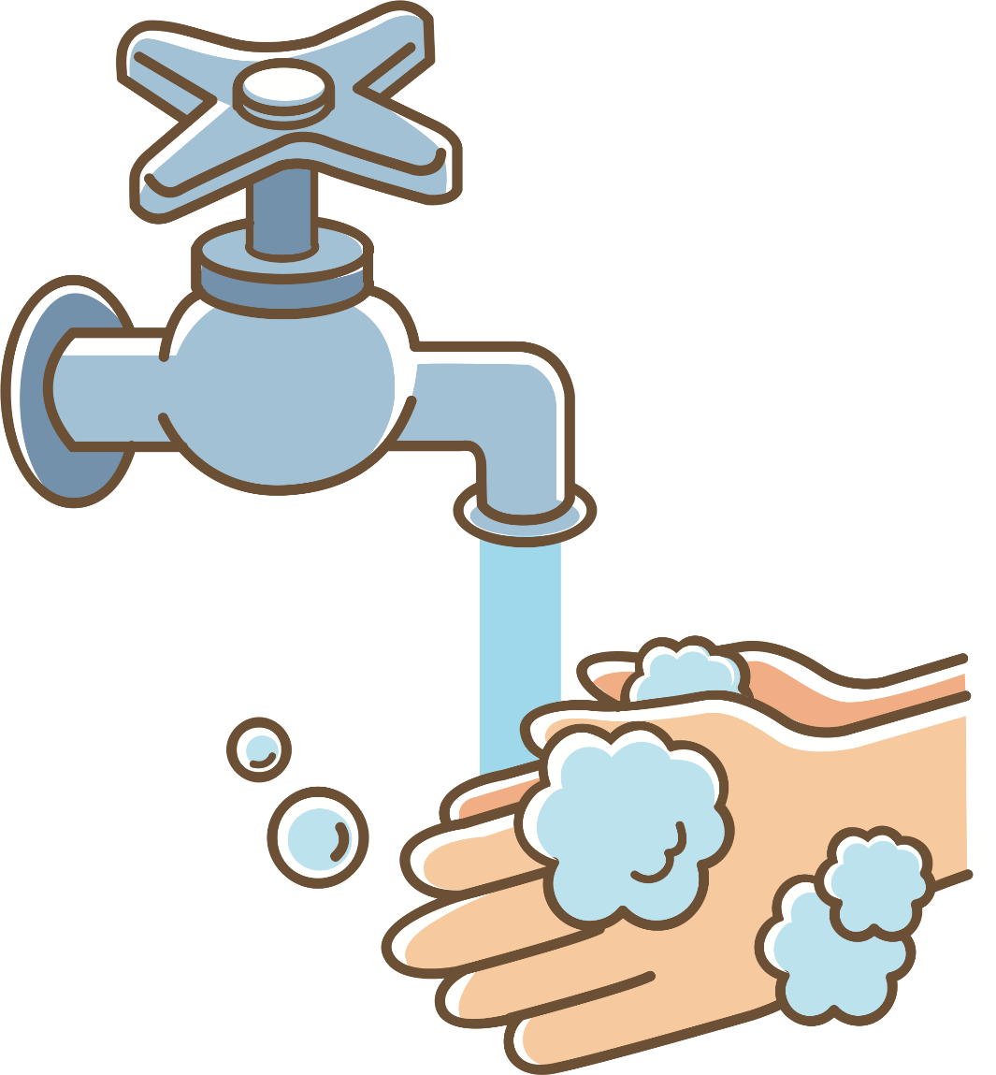
OPŠTA PRAVILA PONAŠANJA U LABORATORIJI
Prilikom ulaska kao i napuštanja laboratorije obavezno oprati ruke sapunom i dezinfikovati (70% alkohol sa glicerinom, 5% rastvor "Asepsola")

Slide 20
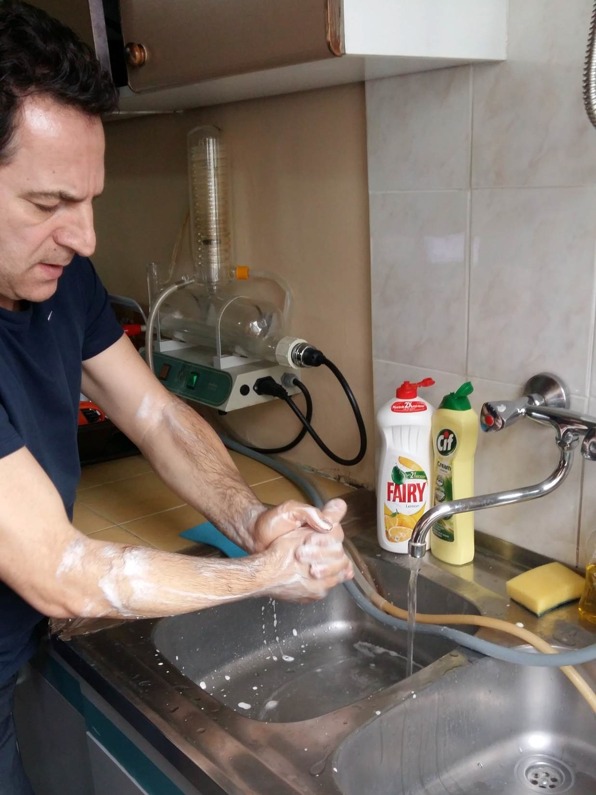

Slide 21
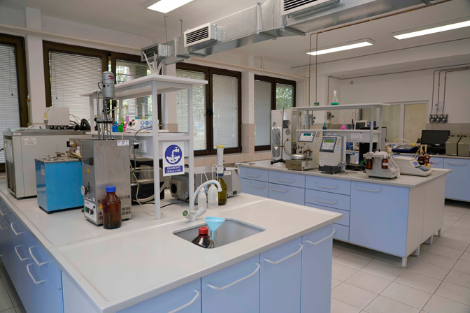
OPŠTA PRAVILA PONAŠANJA U LABORATORIJI
Za vreme rada u laboratoriji i tokom praktične nastave prozori i vrata laboratorije moraju biti zatvoreni, da se u što većoj meri izbegne kontaminacija strujanjem vazduha.

Slide 22
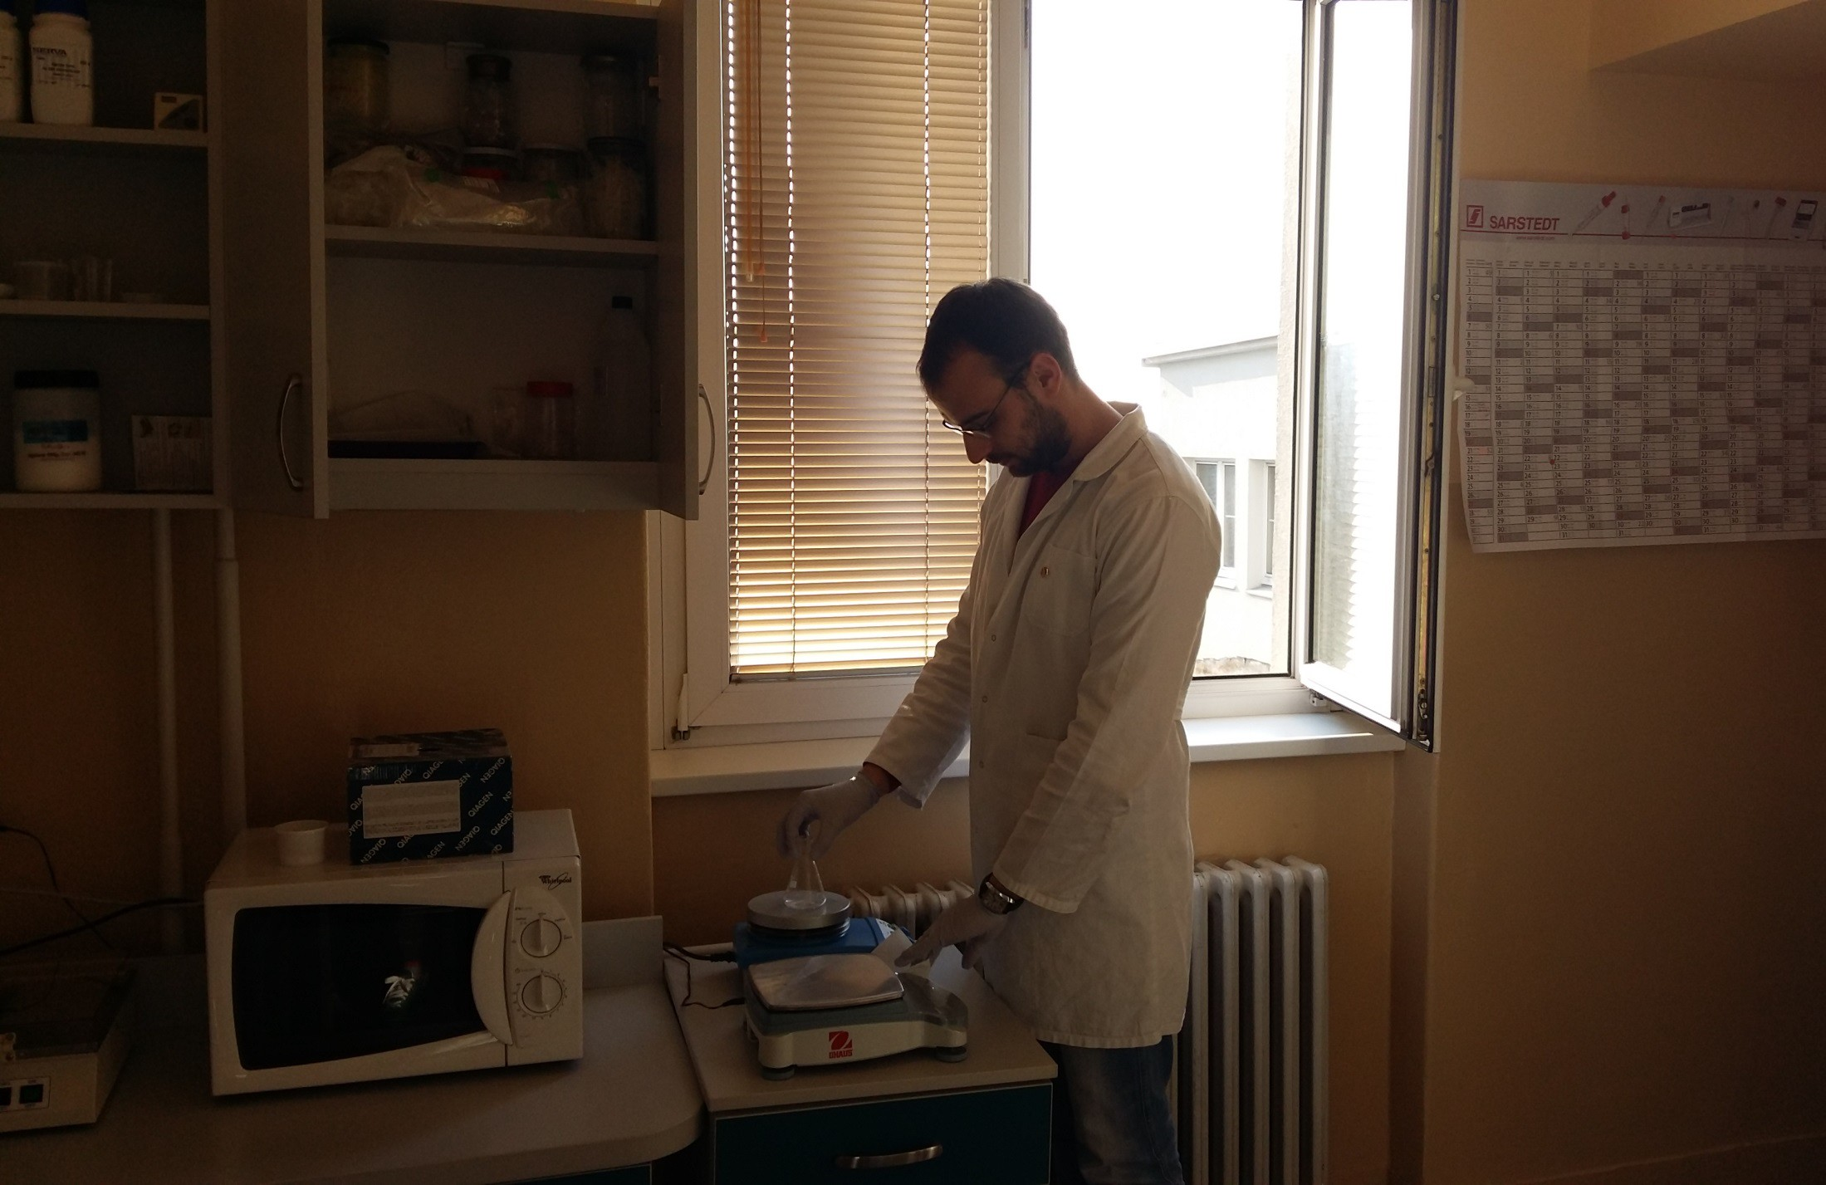

Slide 23
OPŠTA PRAVILA PONAŠANJA U LABORATORIJI
Strogo izbegavati nepotrebno prolaženje laboratorijom, izlaženje i ponovno ulaženje, jer se time podiže prašina sa poda, odeće i drugih površina u vazduh, što povećava mogućnost kontaminacije.

Slide 24
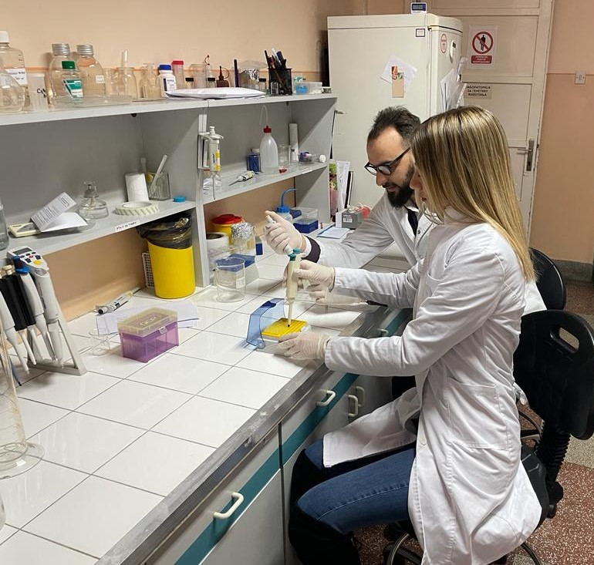

Slide 25
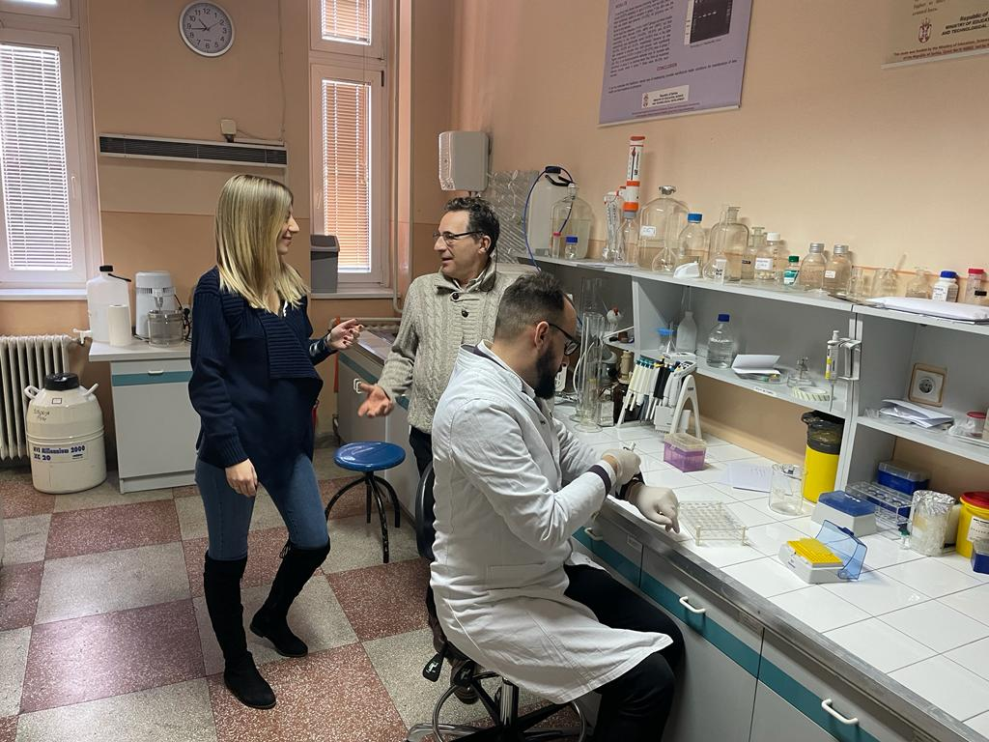

Slide 26

OPŠTA PRAVILA PONAŠANJA U LABORATORIJI
Zabranjeno je sedenje na laboratorijskim stolovima

Slide 27
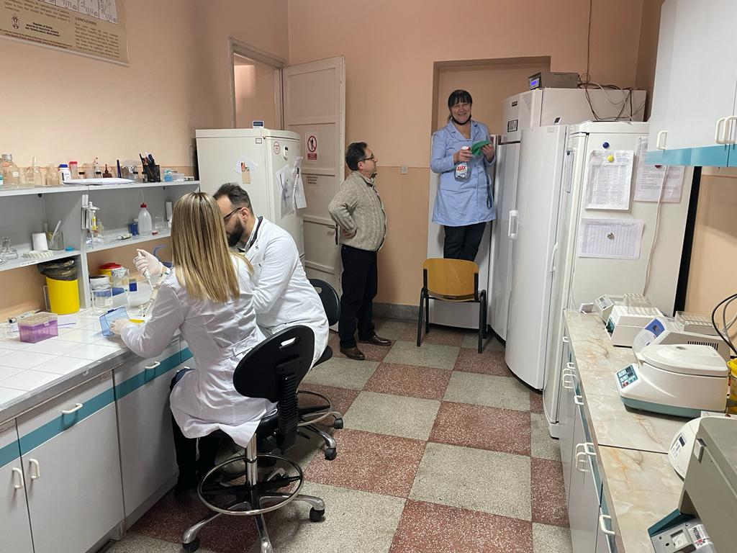

Slide 28
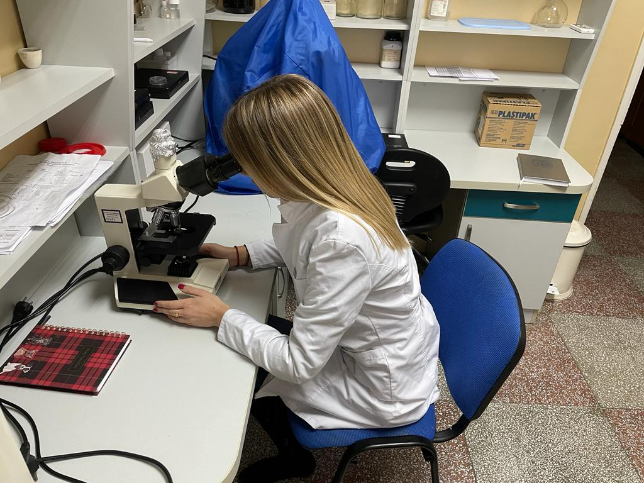
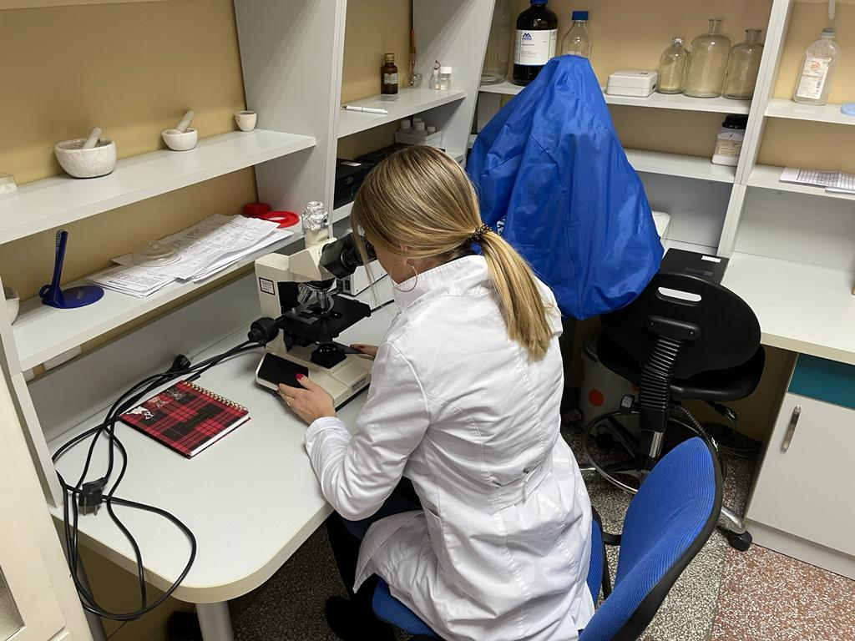
Dugu kosu treba vezati, a nakit sa ruku skinuti.

Slide 29
OPŠTA PRAVILA PONAŠANJA U LABORATORIJI
Studenti se moraju strogo pridržavati pravila rada
sa biološkim materijalom

Slide 30
OPŠTA PRAVILA PONAŠANJA U LABORATORIJI
Ne stavljati upotrebljene instrumente i staklenie laboratorijske posude na radnu površinu, već u
(za to pripremljene i označene) posude sa dezinfekcionim sredstvom.

Slide 31
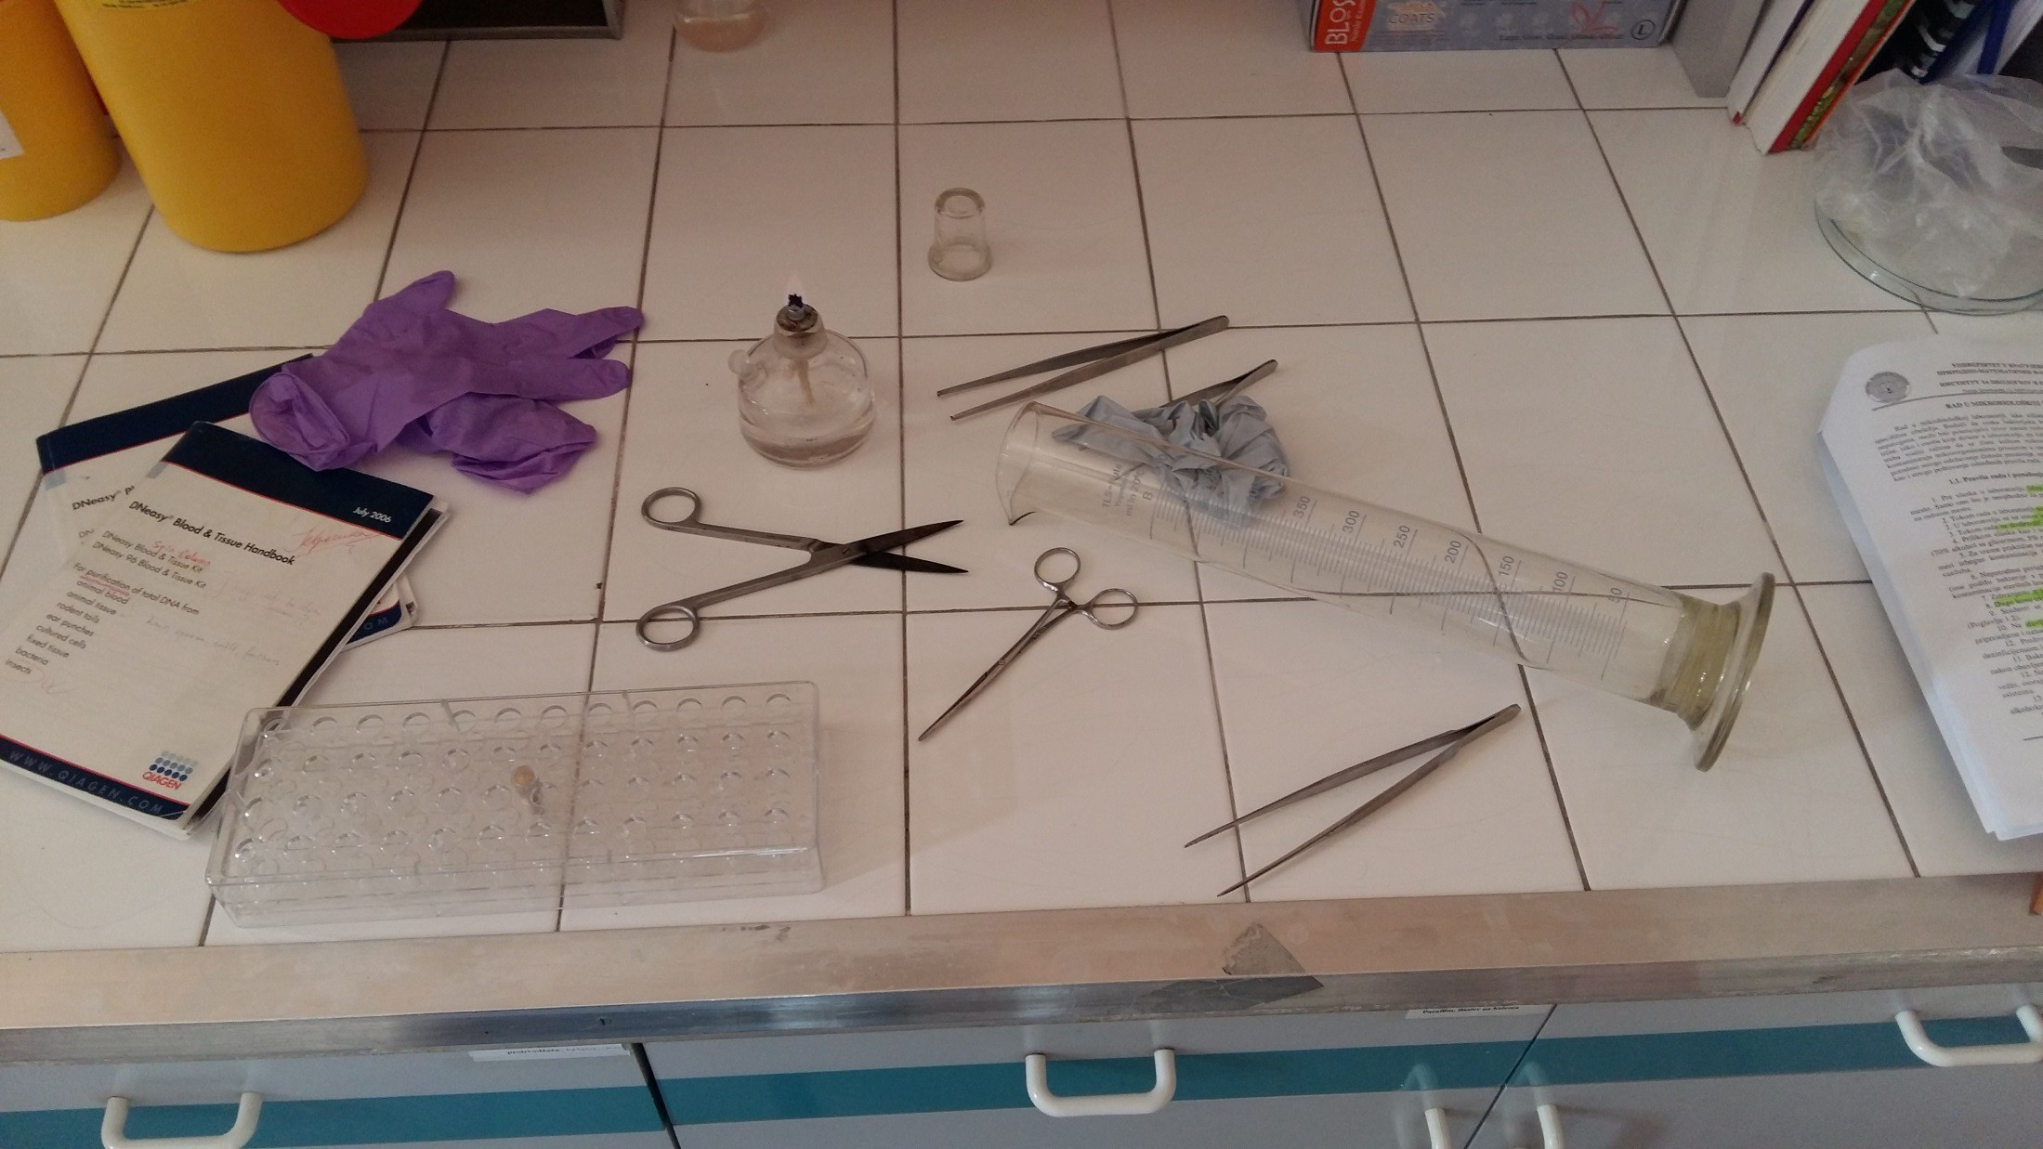

Slide 32
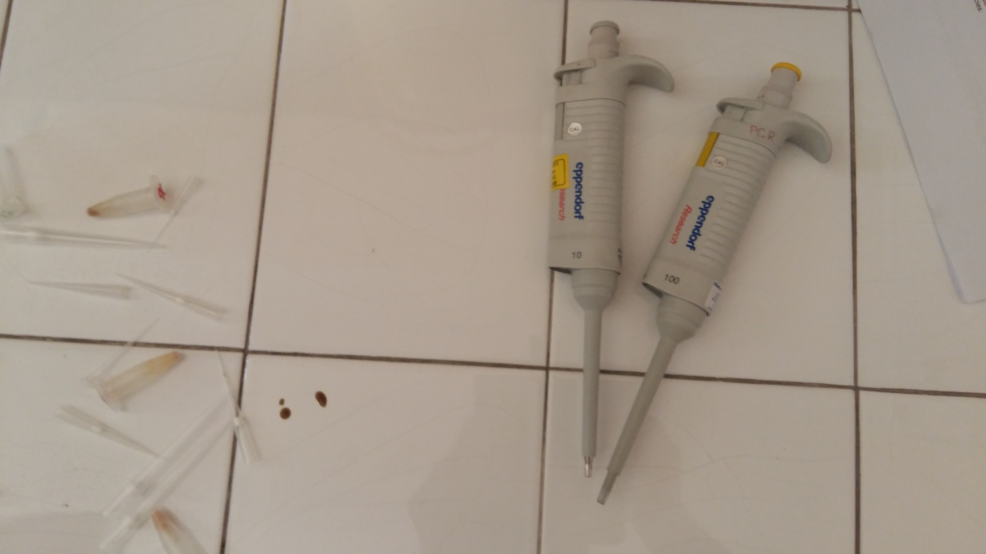

Slide 33
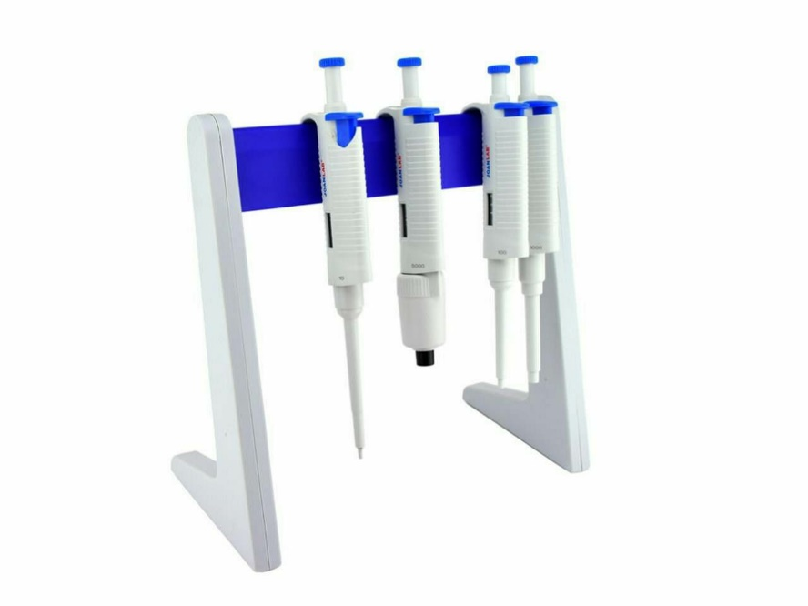
OPŠTA PRAVILA PONAŠANJA U LABORATORIJI
Instrumente i pribor odlagati na mesta koja su za to predviđena

Slide 34
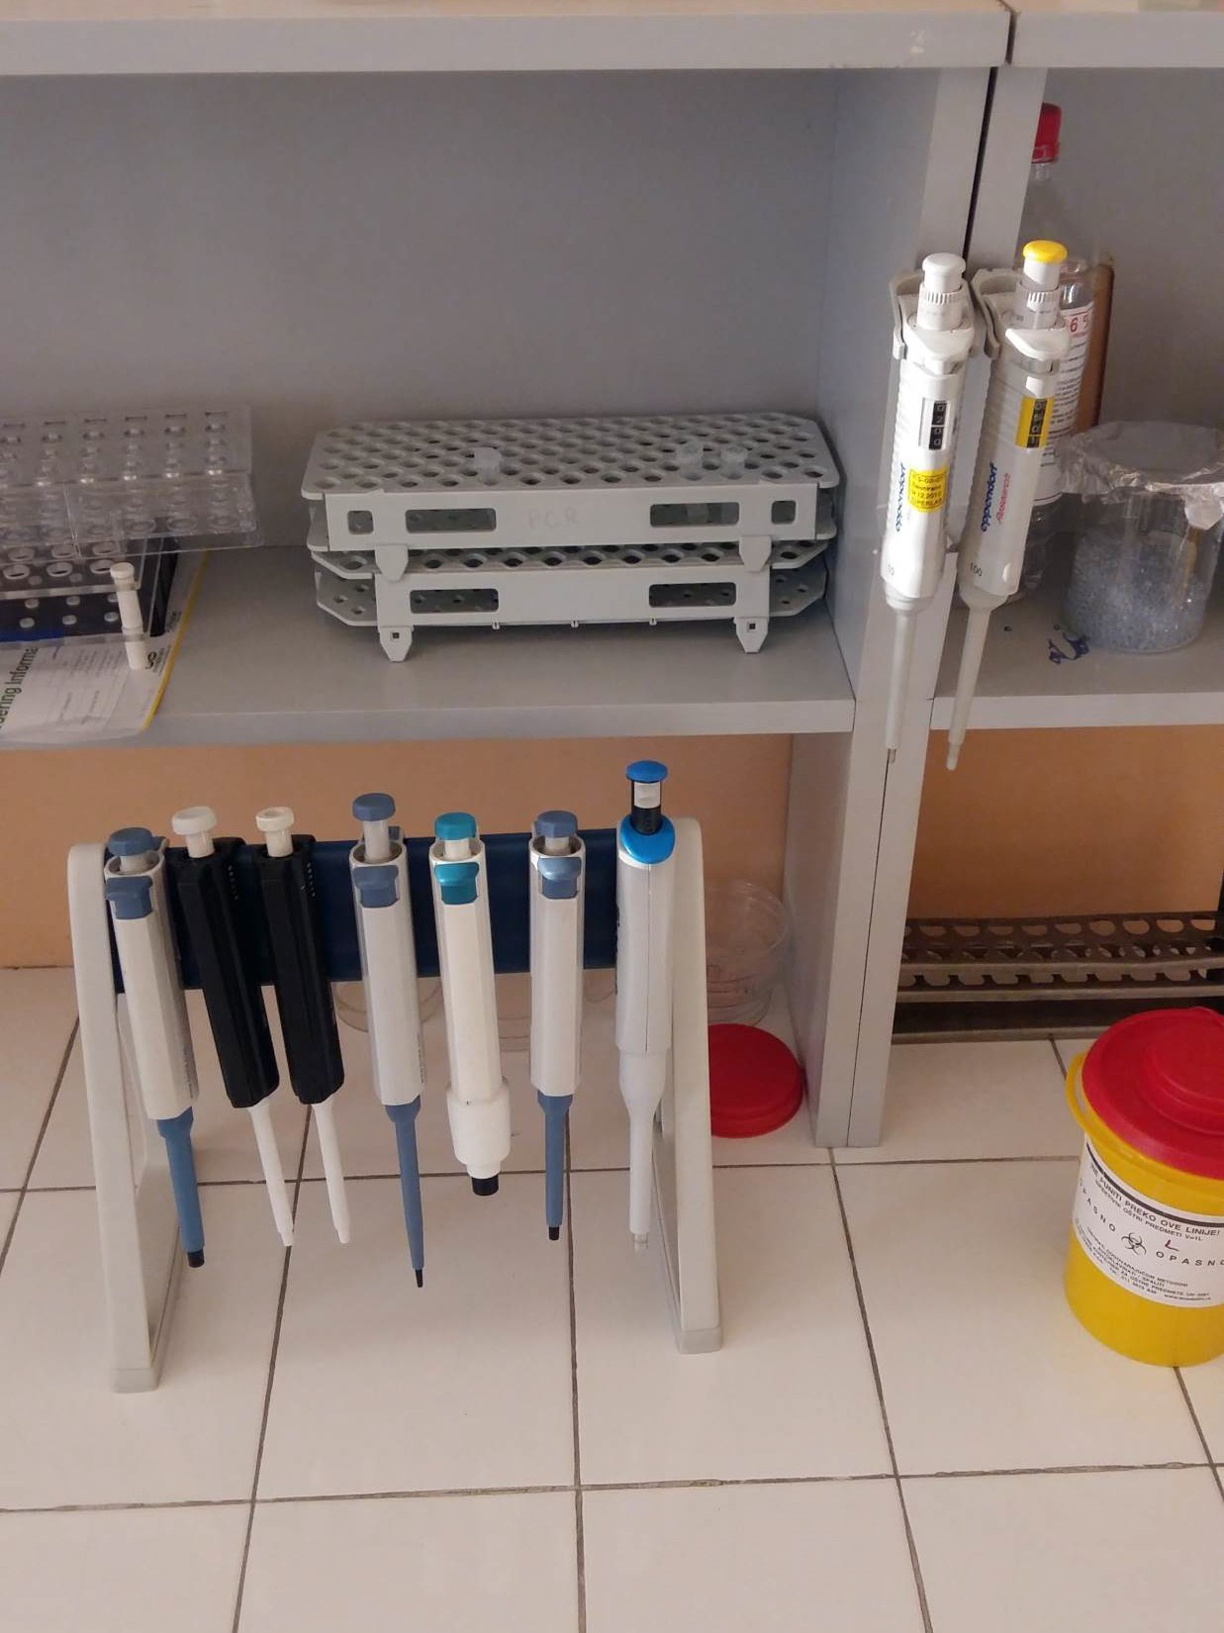

Slide 35
OPŠTA PRAVILA PONAŠANJA U LABORATORIJI
Radne površine pre i nakon završetka eksperimenta dezinfikovati (prebrisati 70% alkoholom).
Alkohol je lako zapaljiv i ne treba ga koristiti uz otvoren plamen.

Slide 36
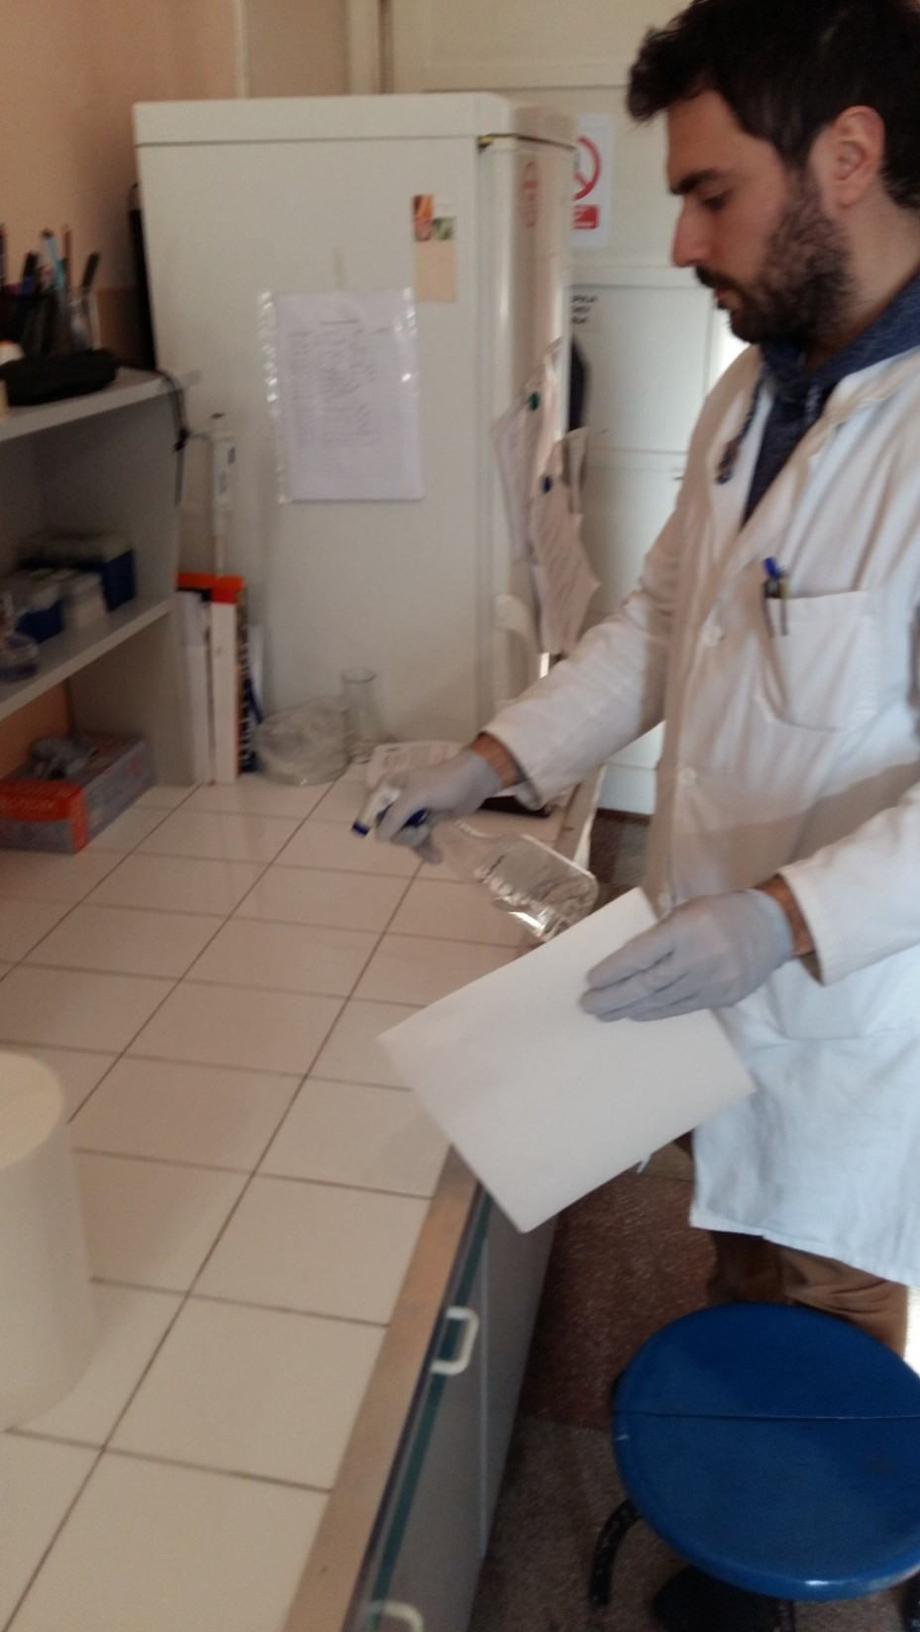
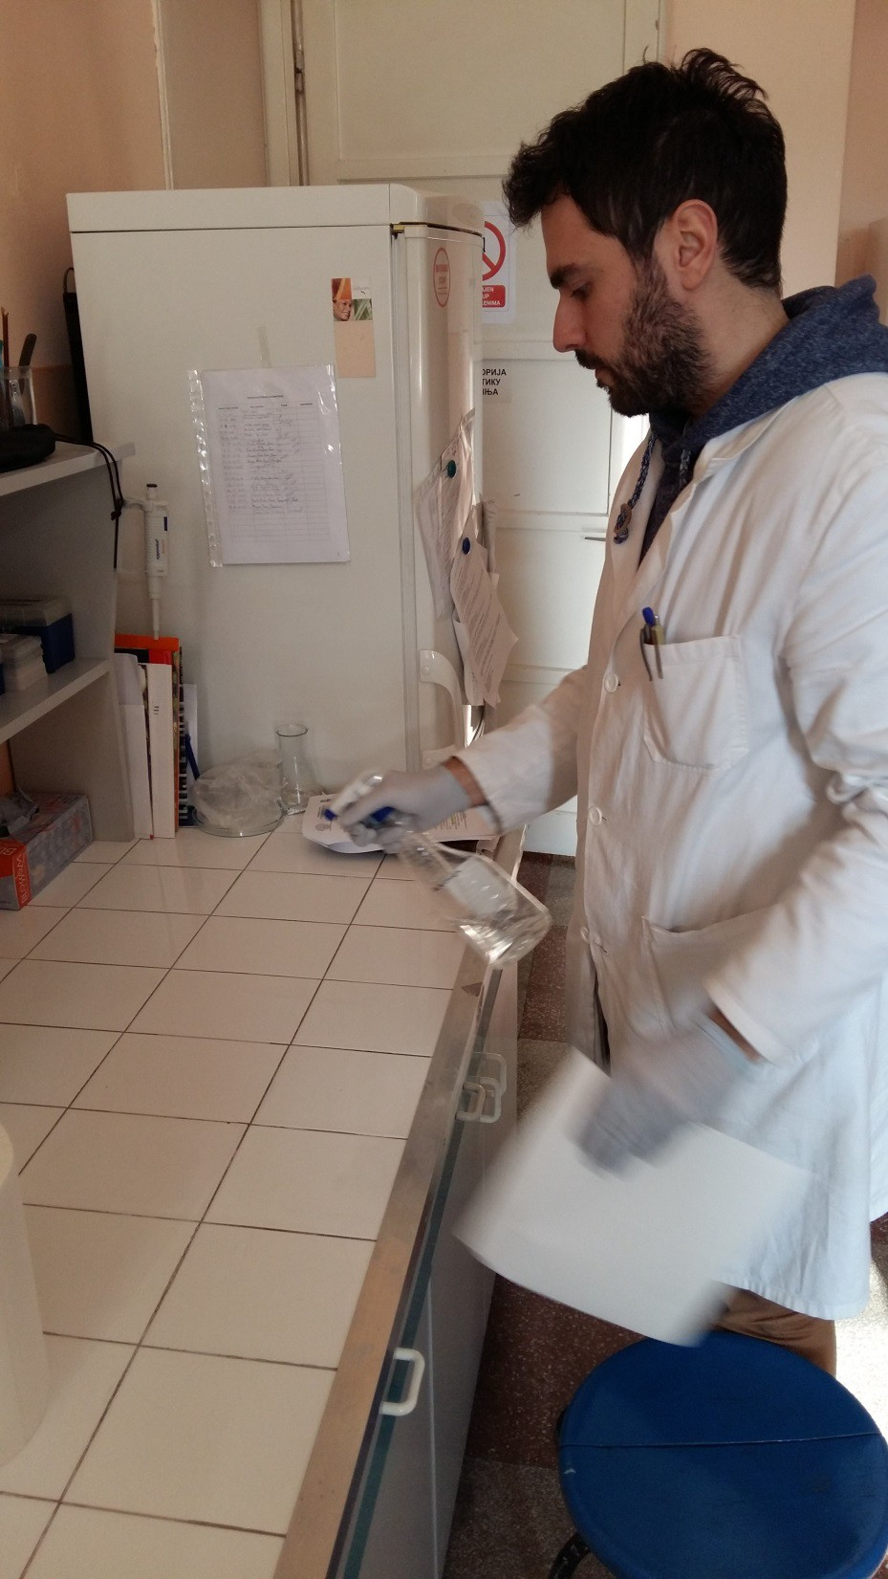
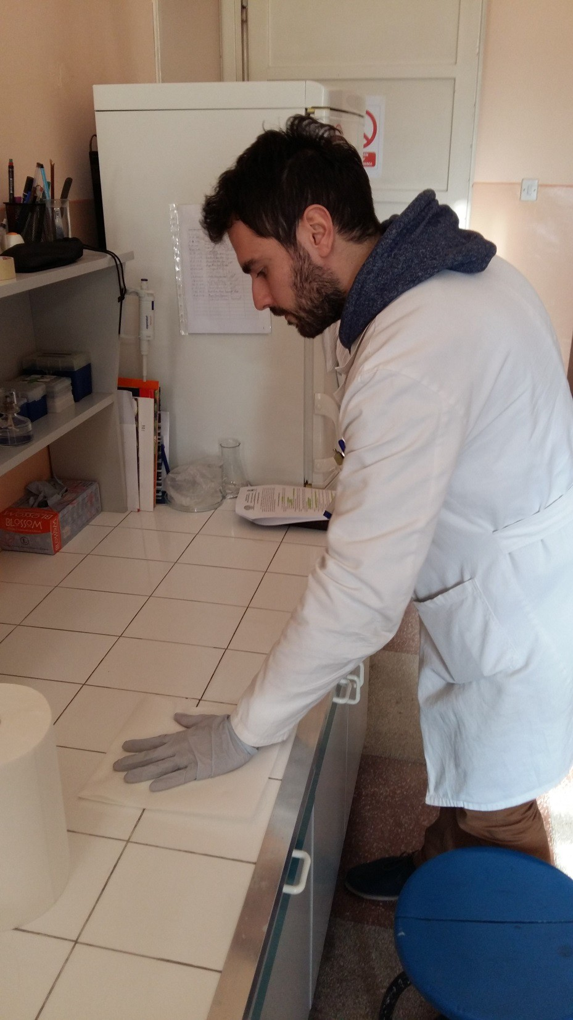

Slide 37
OPŠTA PRAVILA PONAŠANJA U LABORATORIJI
Radno mesto ostaviti čisto i spremno za sledeći eksperiment, kako ne bi došlo do kontaminacije.

Slide 38
OPŠTA PRAVILA PONAŠANJA U LABORATORIJI
Pravilno skladištenje upotrebljenog materijala

Slide 39
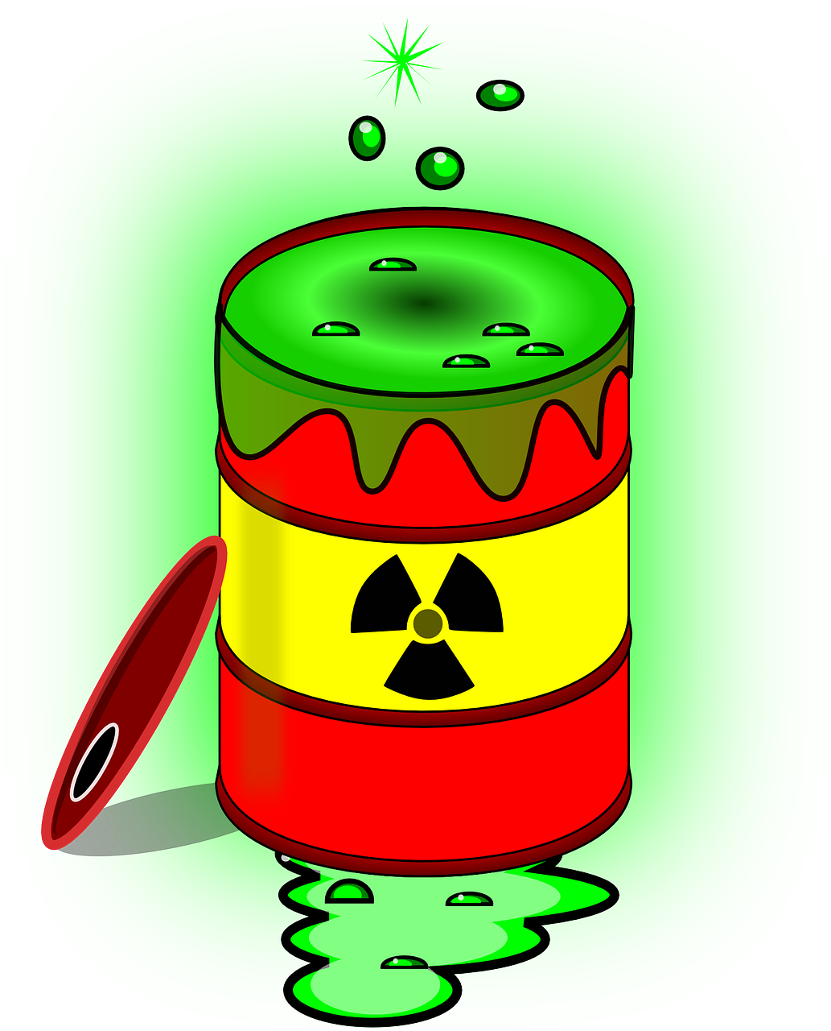
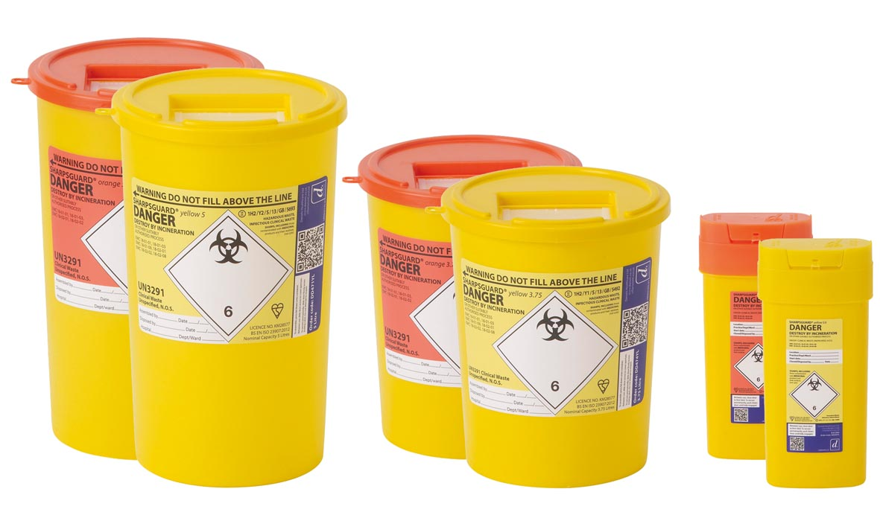
Neophodne su određene i dobro označene lokacije za skladištenje otpada.
Opasan otpad se čuva u zatvorenim, kompatibilnim kontejnerima.
Kontejneri za opasan otpad moraju uvek biti zatvoreni, osim za vreme dodavanje otpada.

Slide 40
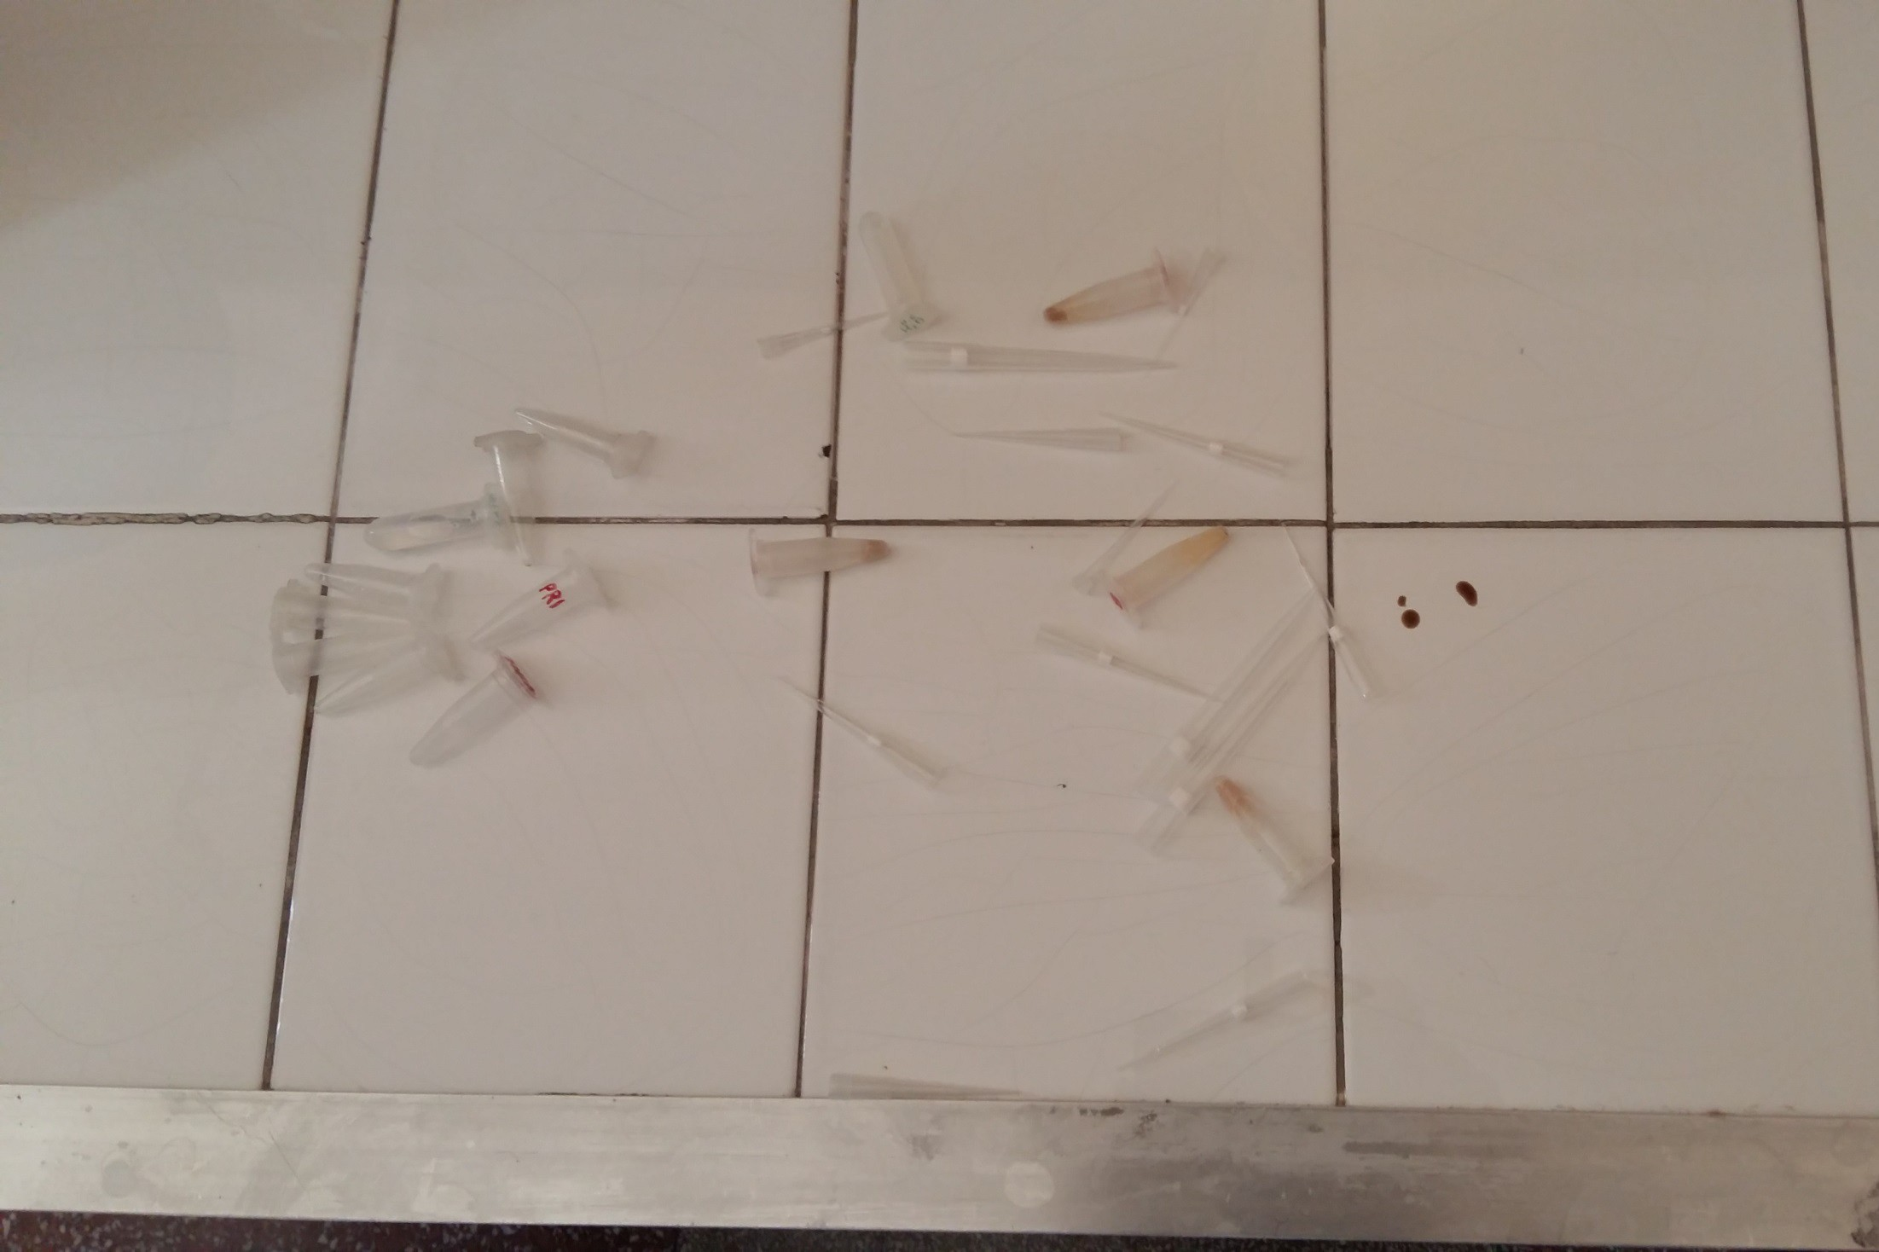

Slide 41
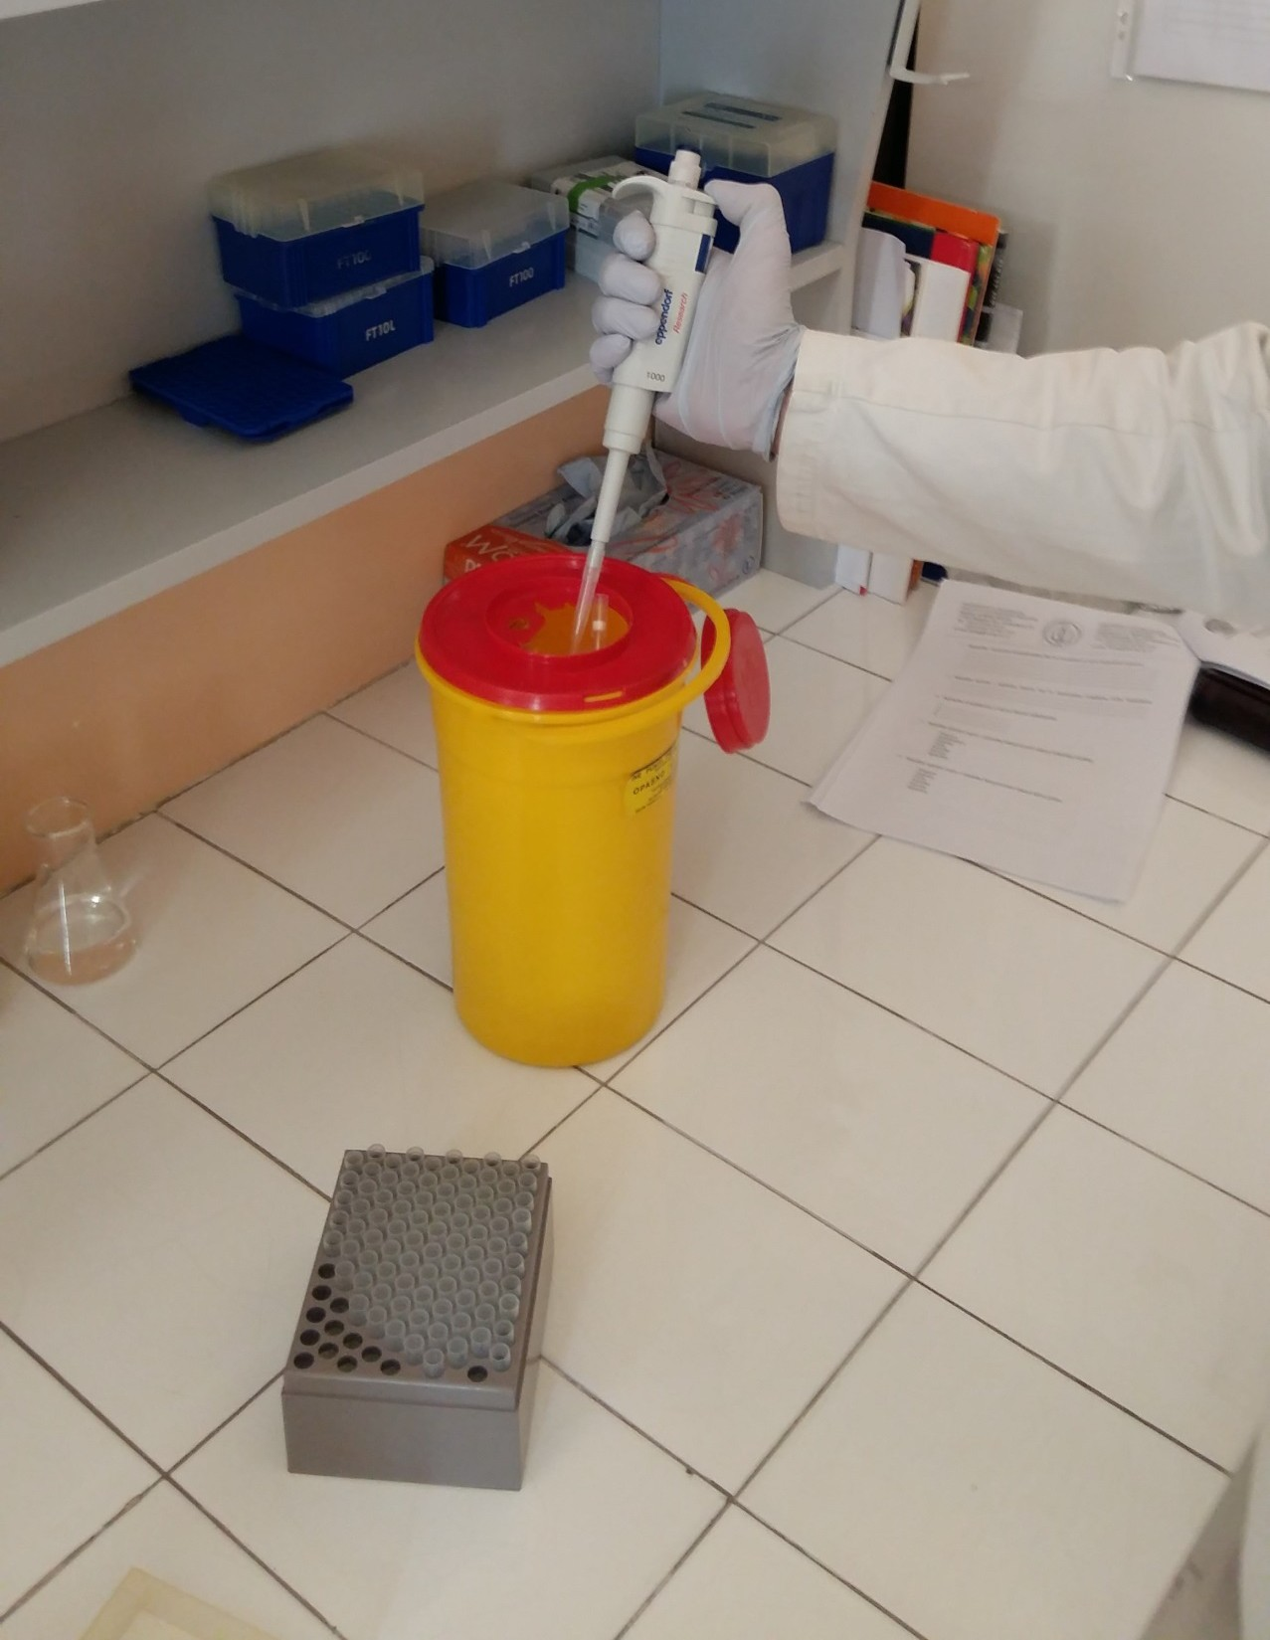

Slide 42

OPŠTA PRAVILA PONAŠANJA
U LABORATORIJI
Nivo biološke bezbednosti (biosafety level - BSL), odnosno nivoi zaštite od patogena, odnose se na skup mera predostrožnosti potrebnih za zadržavanje opasnih bioloških agenasa u zatvorenom laboratorijskom objektu.
Nivoi bezbednosti se kreću od najnižeg nivoa biološke bezbednosti 1 (BSL-1) do najvišeg nivoa 4 (BSL-4).

Slide 43

OPŠTE MERE BEZBEDNOSTI
U LABORATORIJI
Pojedina pravila treba uvek imati na umu, a to su:
Pre početka rada treba jasno definisati potencijalne opasnosti, kao i adekvatne mere predostrožnosti
Znati lokacije izlaza u slučaju opasnosti
Izbegavati kontakt kože, sluzokože i očiju sa svim tipovima hemikalija
Svesti na minimum izloženost hemikalijama i njihovim isparenjima
Uvek pretpostavljati da su supstance čije karakteristike ne poznajemo visoko toksične
Propisno obeležiti opasne materije, predmete i postaviti obaveštenja u slučaju obavljanja visokorizičnih eksperimenata
Ne ometati osoblje koje radi u laboratoriji
Hemikalije mešati isključivo prema upustvima, adekvatnim redosledom
Nikada ne ostavljati otvorene posude sa hemikalijama

Slide 44

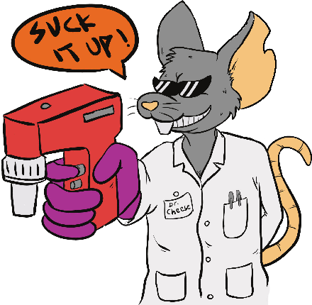
Nikada ne koristiti neobeležene hemikalije
Zabranjeno je prinošenje hemikalija nosu, kao i pipetiranje korišćenjem usta
Duža kosa obavezno mora biti vezana prilikom rada, a širu garderobu treba izbegavati
Kontaktna sočiva ne treba nositi prilikom rada sa opasnim materijama, čak ni kada nosite zaštitne naočare
Nikako ne izlivati hemikalije u sudoperu!!!
Ne raditi samostalno u laboratoriji ako su postupci koji se vrše opasni
Redovno proveravati ispravnost laboratorijske opreme, kao i obavljati popravke i zamenu pokvarene i istrošene opreme
Izbegavati nošenje nakita u laboratoriji jer to može predstavljati višestruku opasnost po bezbednost.

Slide 45
PRAVILA PONAŠANJA U LABORATORIJI
Početnici sav rad izvode pod strogim nadzorom ovlašćenog lica.

Slide 46
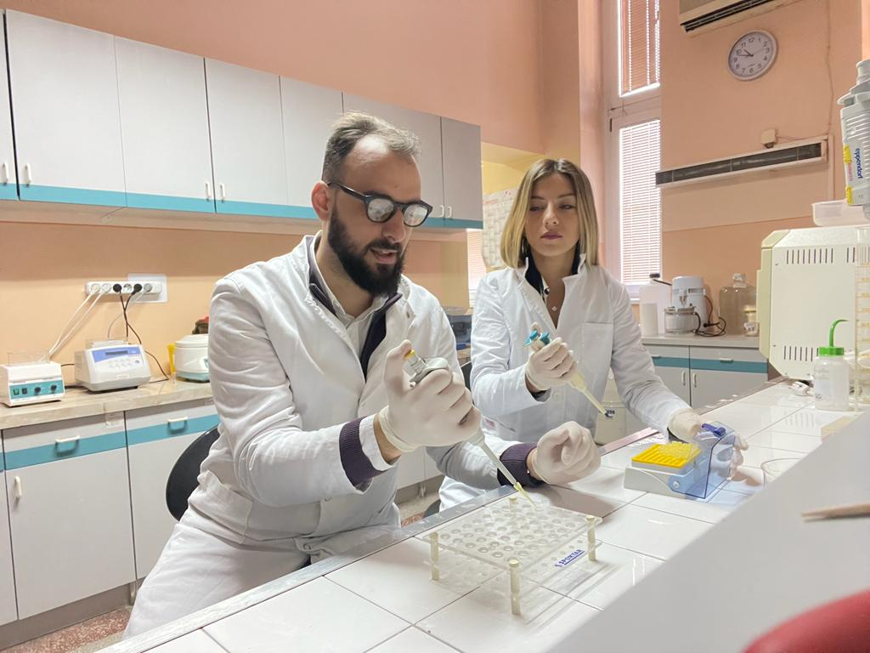

Slide 47
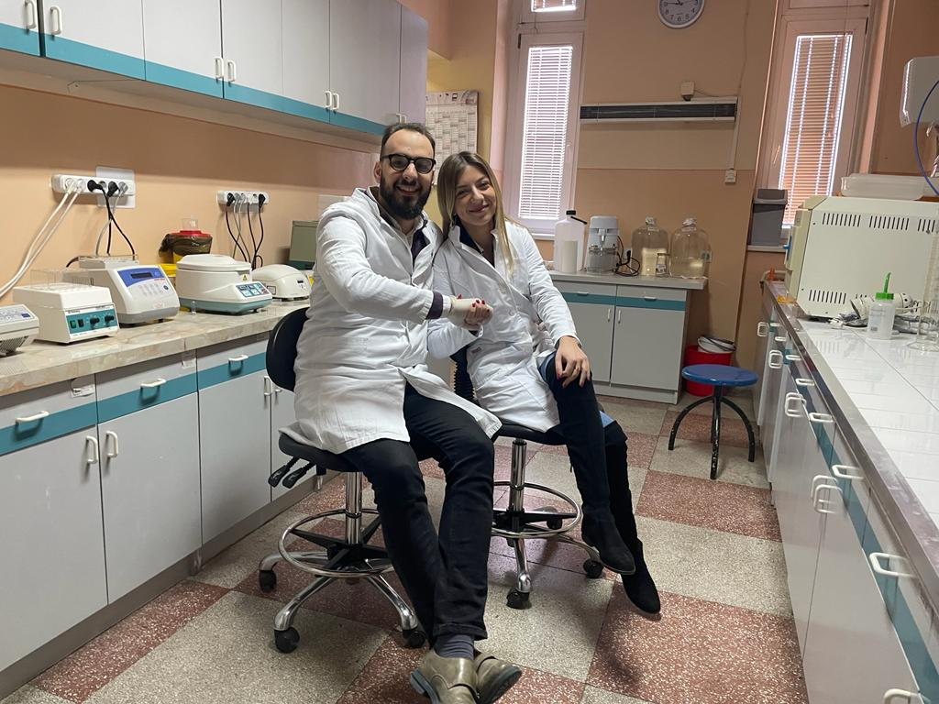

Slide 48
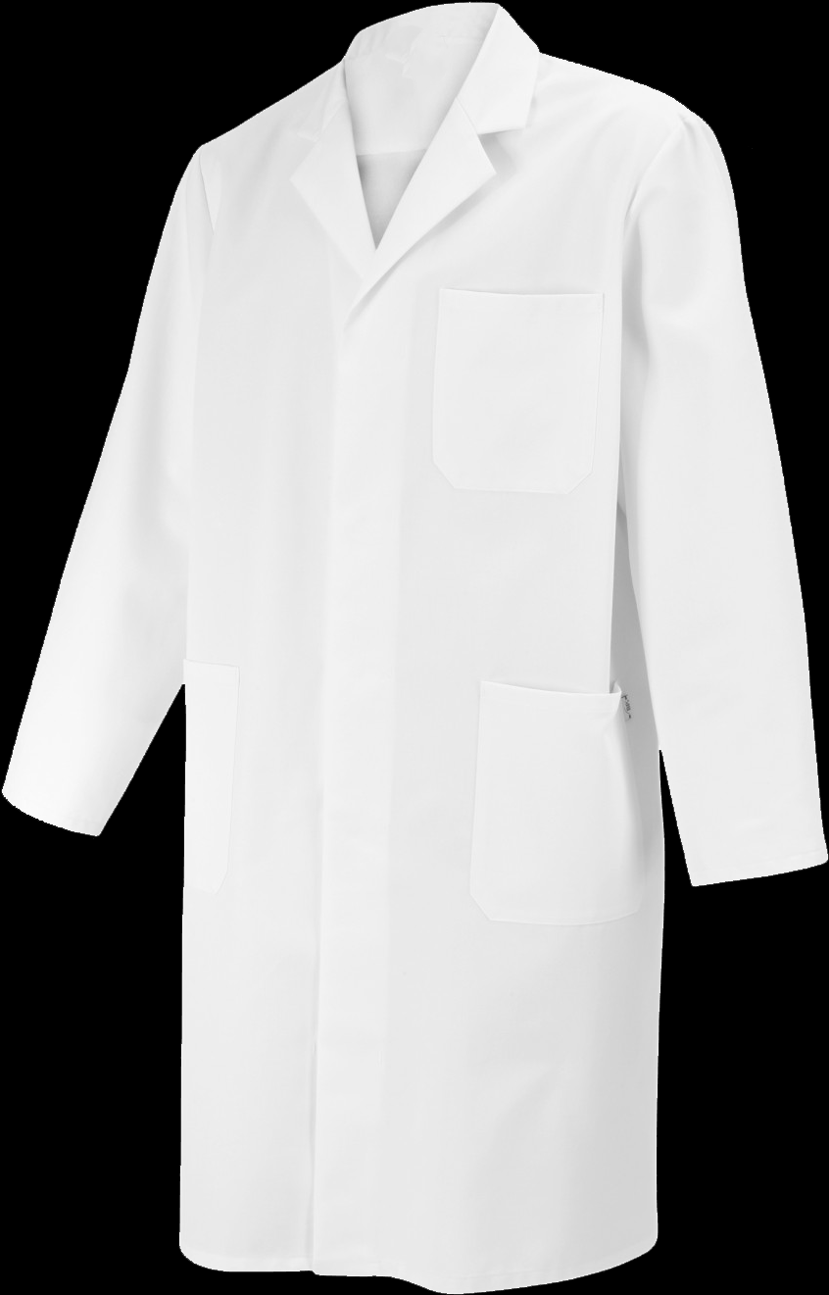
OPŠTA PRAVILA RADA
U PCR SOBI
Nošenje laboratorijskog (belog) mantila predviđenog za ovu sobu je obavezno, kao i kaljača i hirurških kapa.

Slide 49
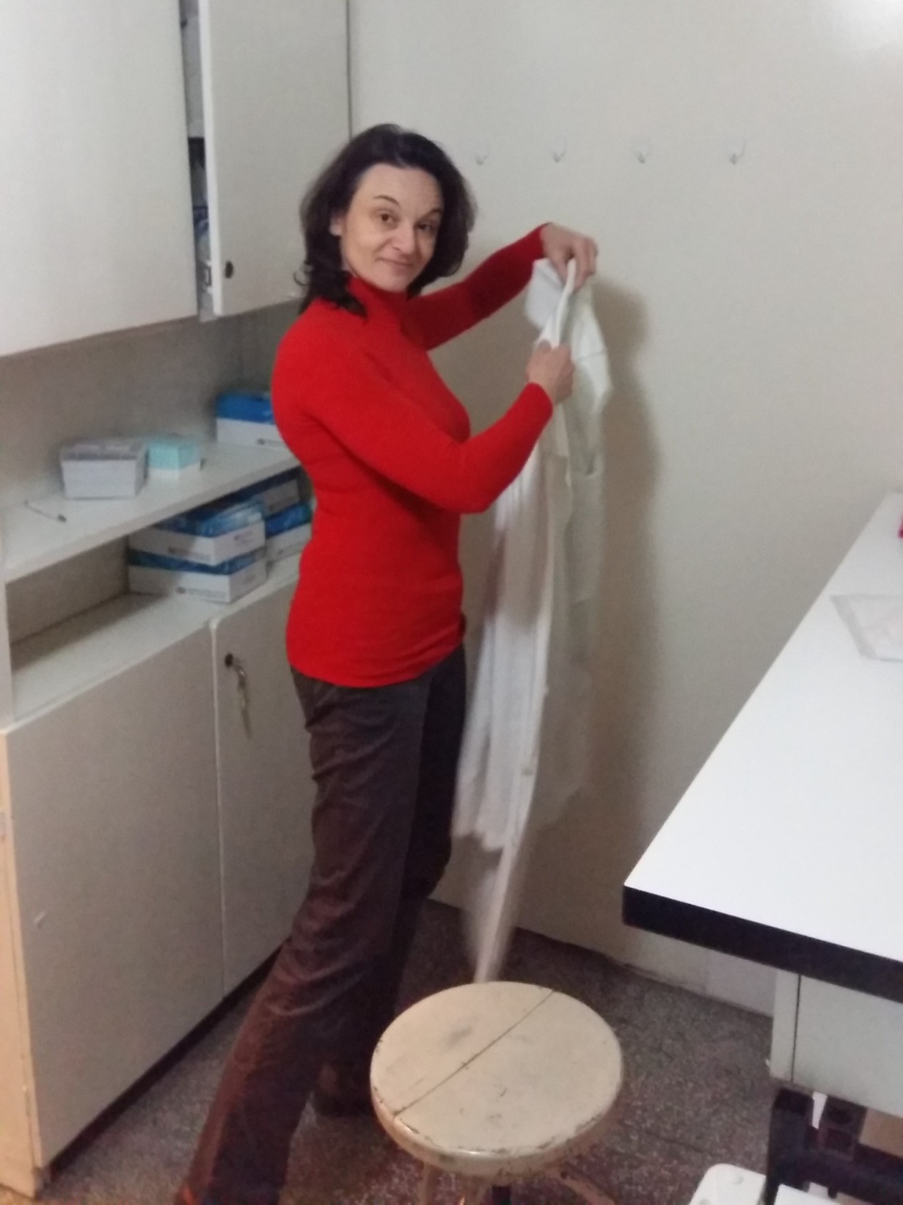
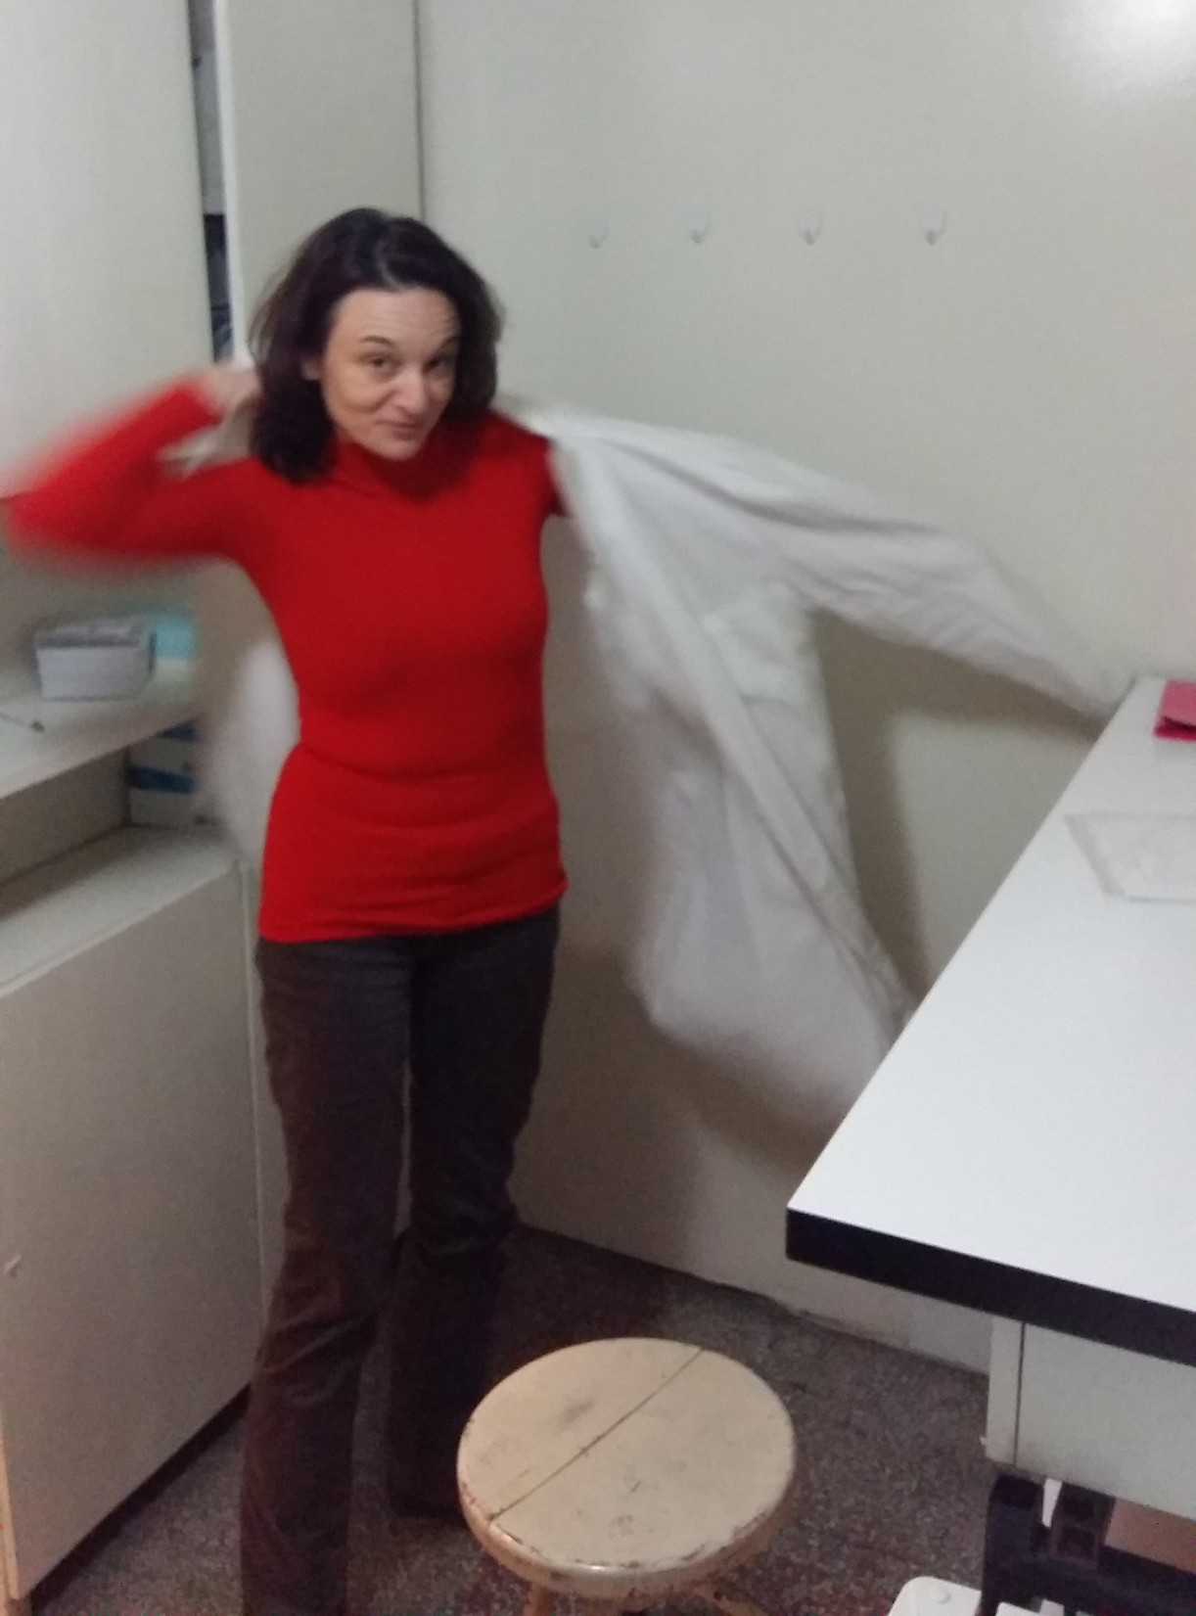

Slide 50
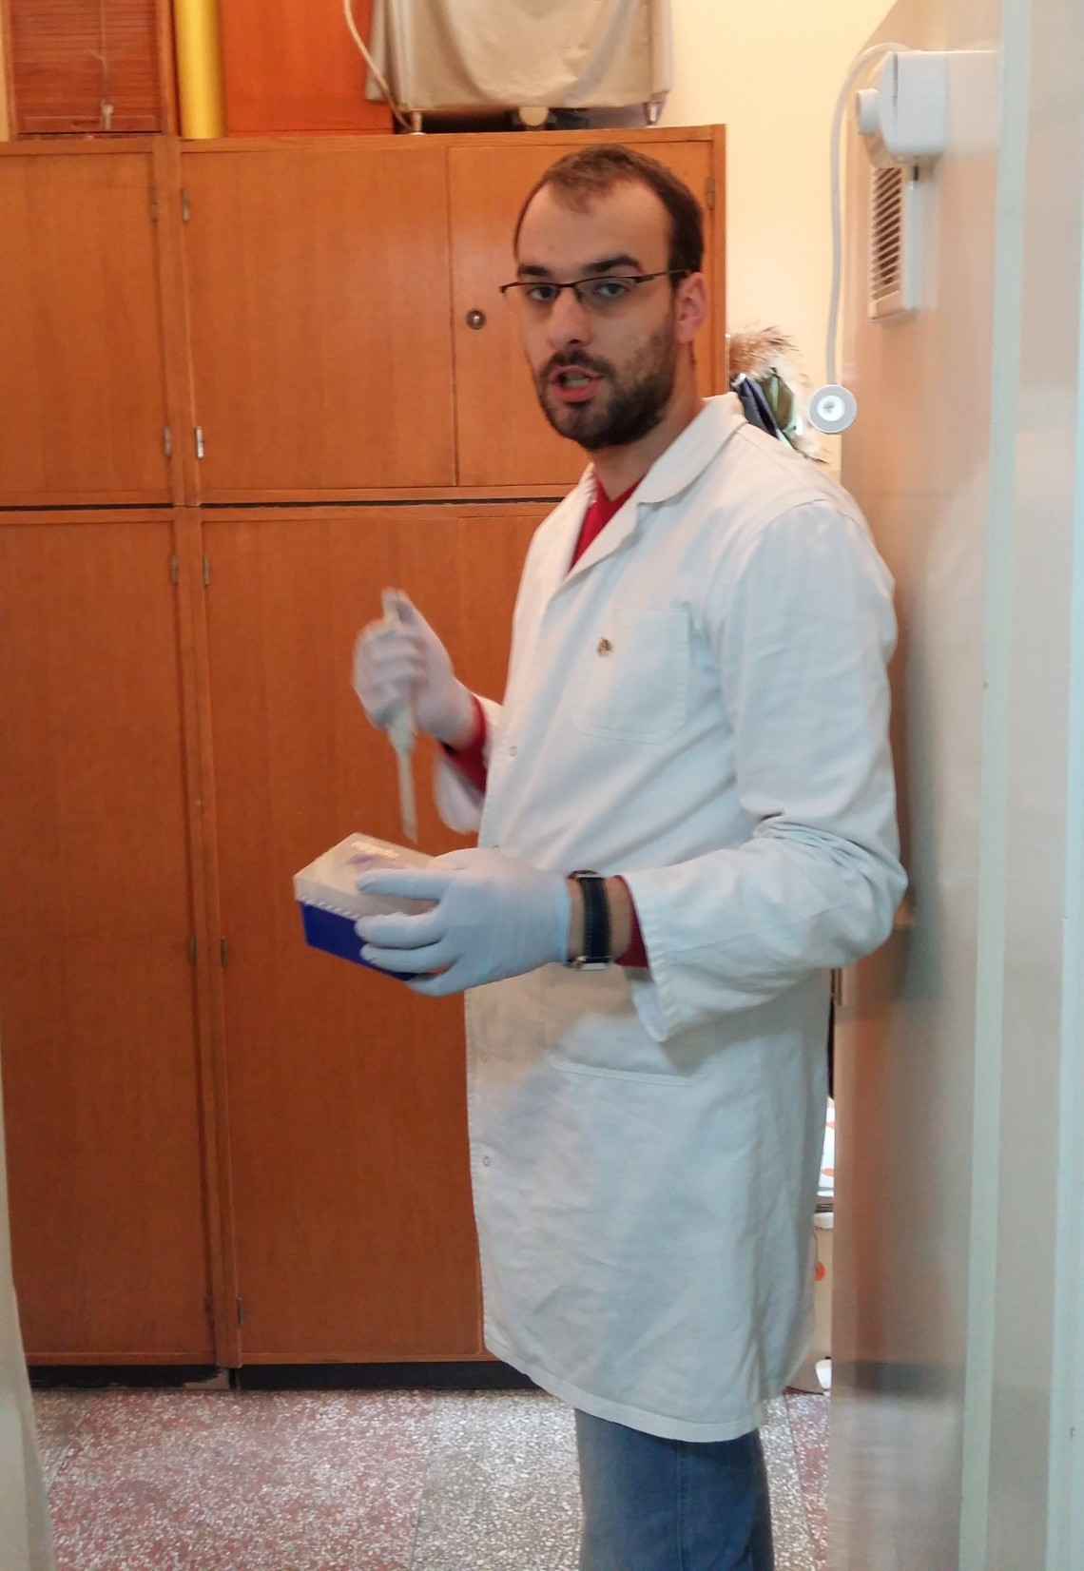

Slide 51

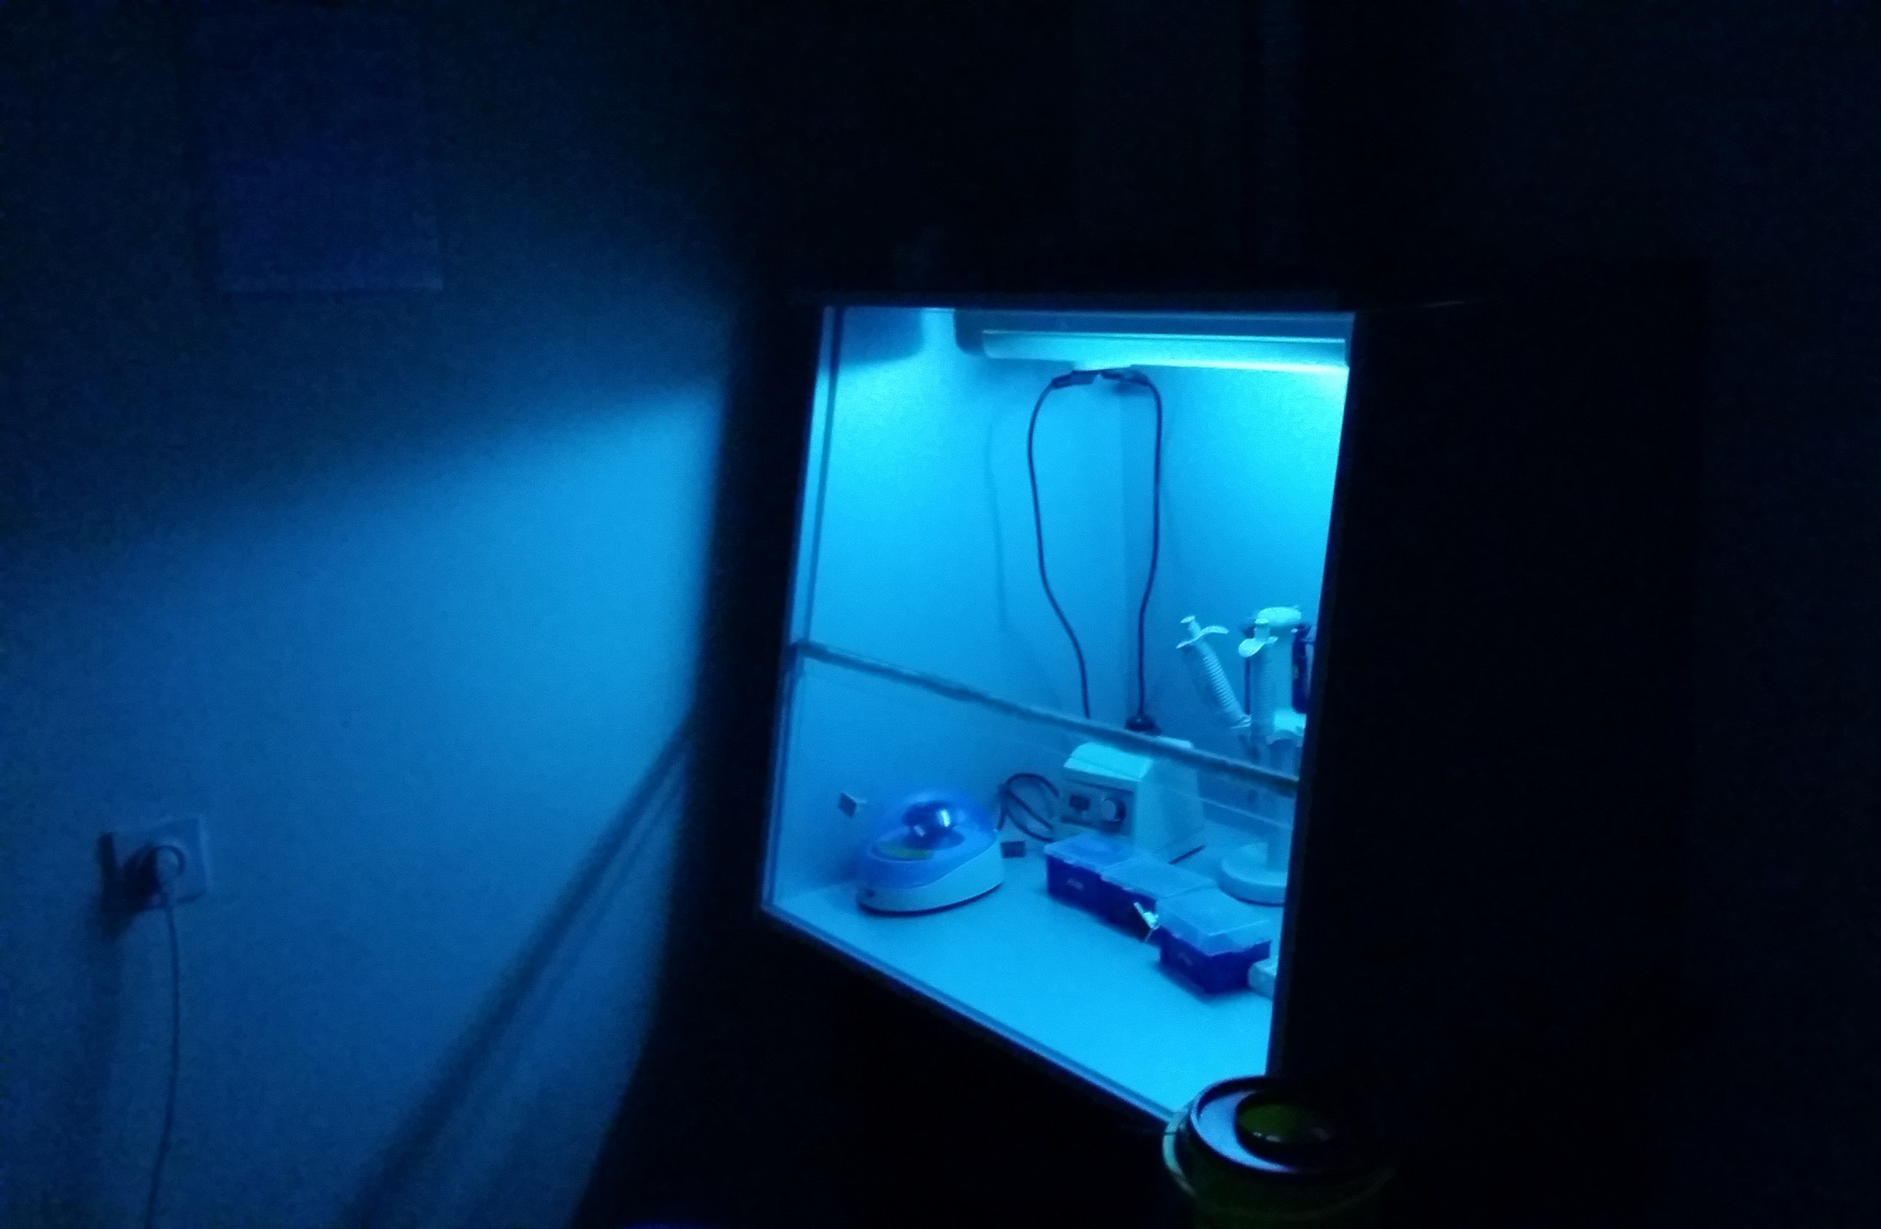
OPŠTA PRAVILA RADA
U PCR SOBI
Obavezno uključiti i UV lampu pre i posle
rada u čistoj sobi.

Slide 52
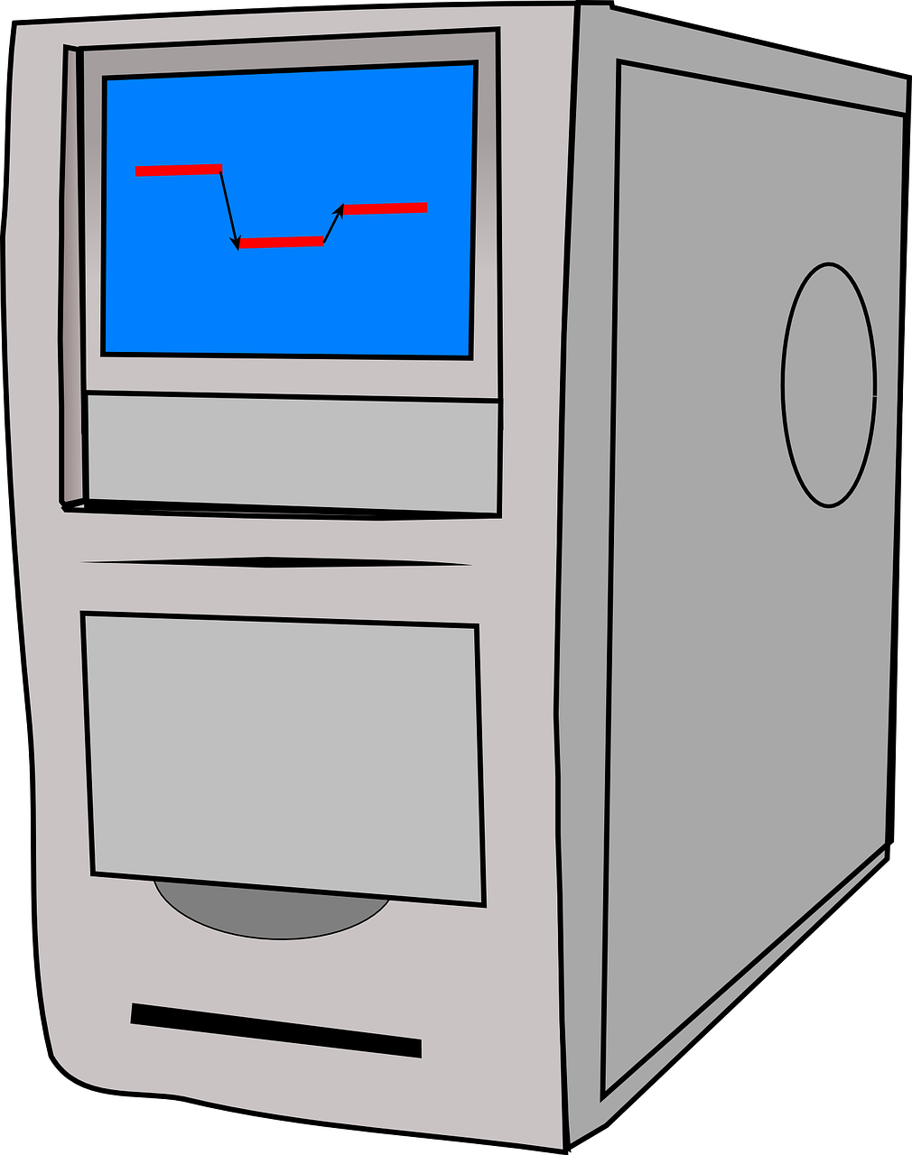
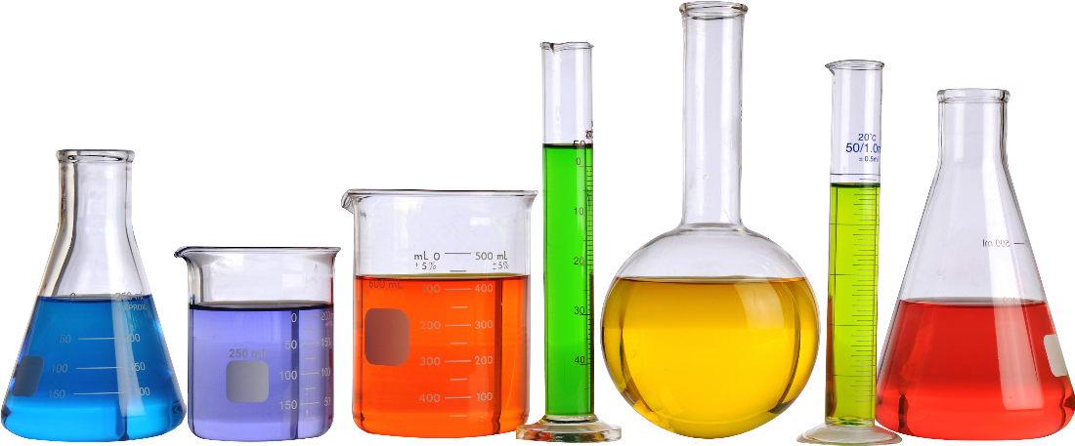
OPŠTA PRAVILA RADA
U PCR SOBI
Sav potreban materijal i pribor za rad nikada ne iznositi van PCR sobe!

Slide 53
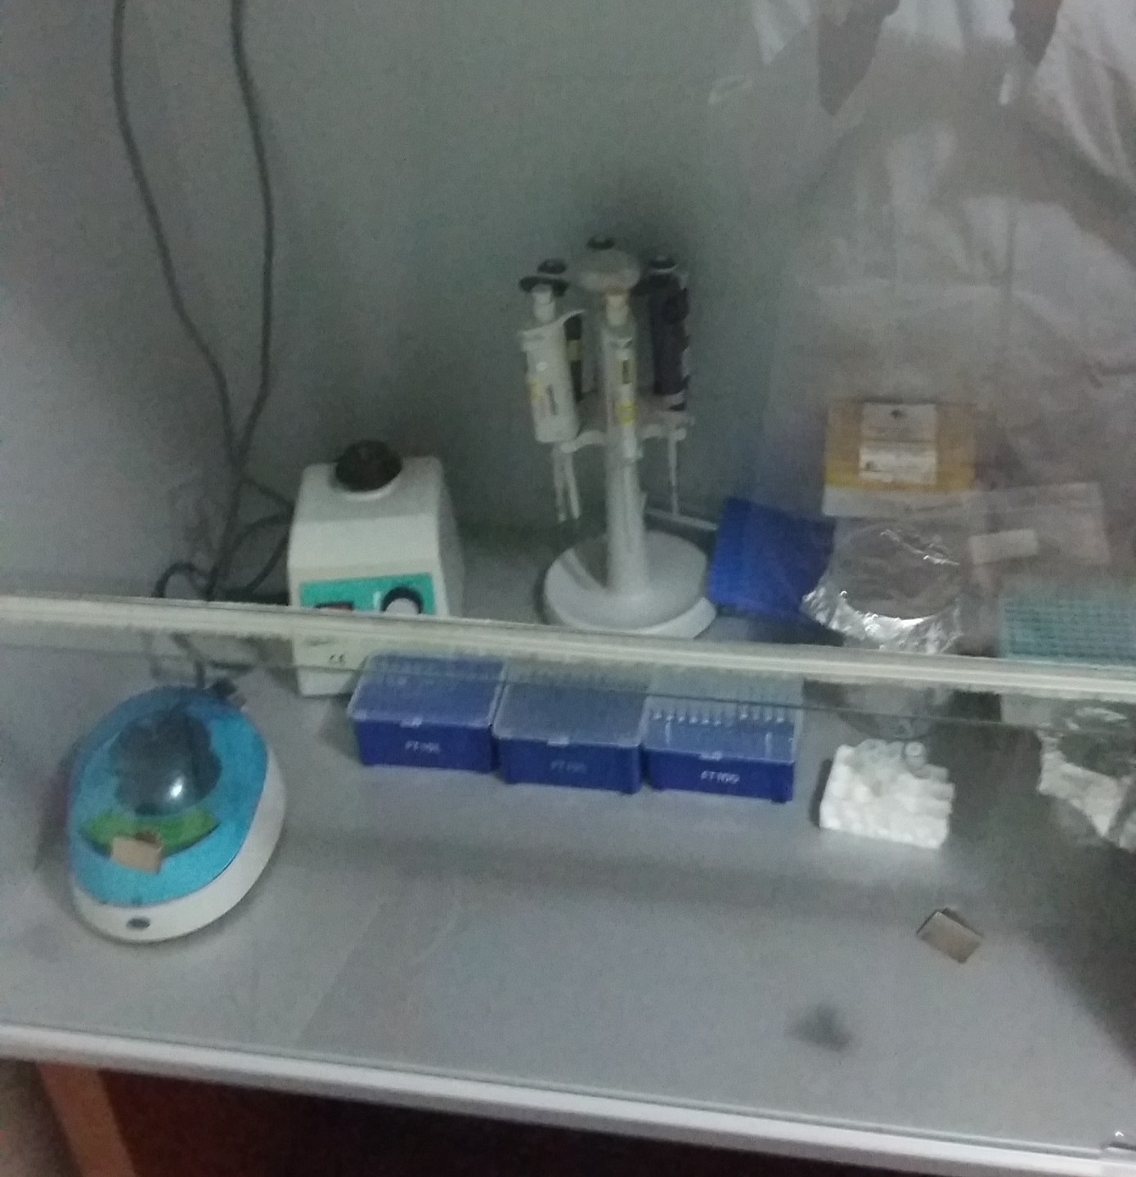
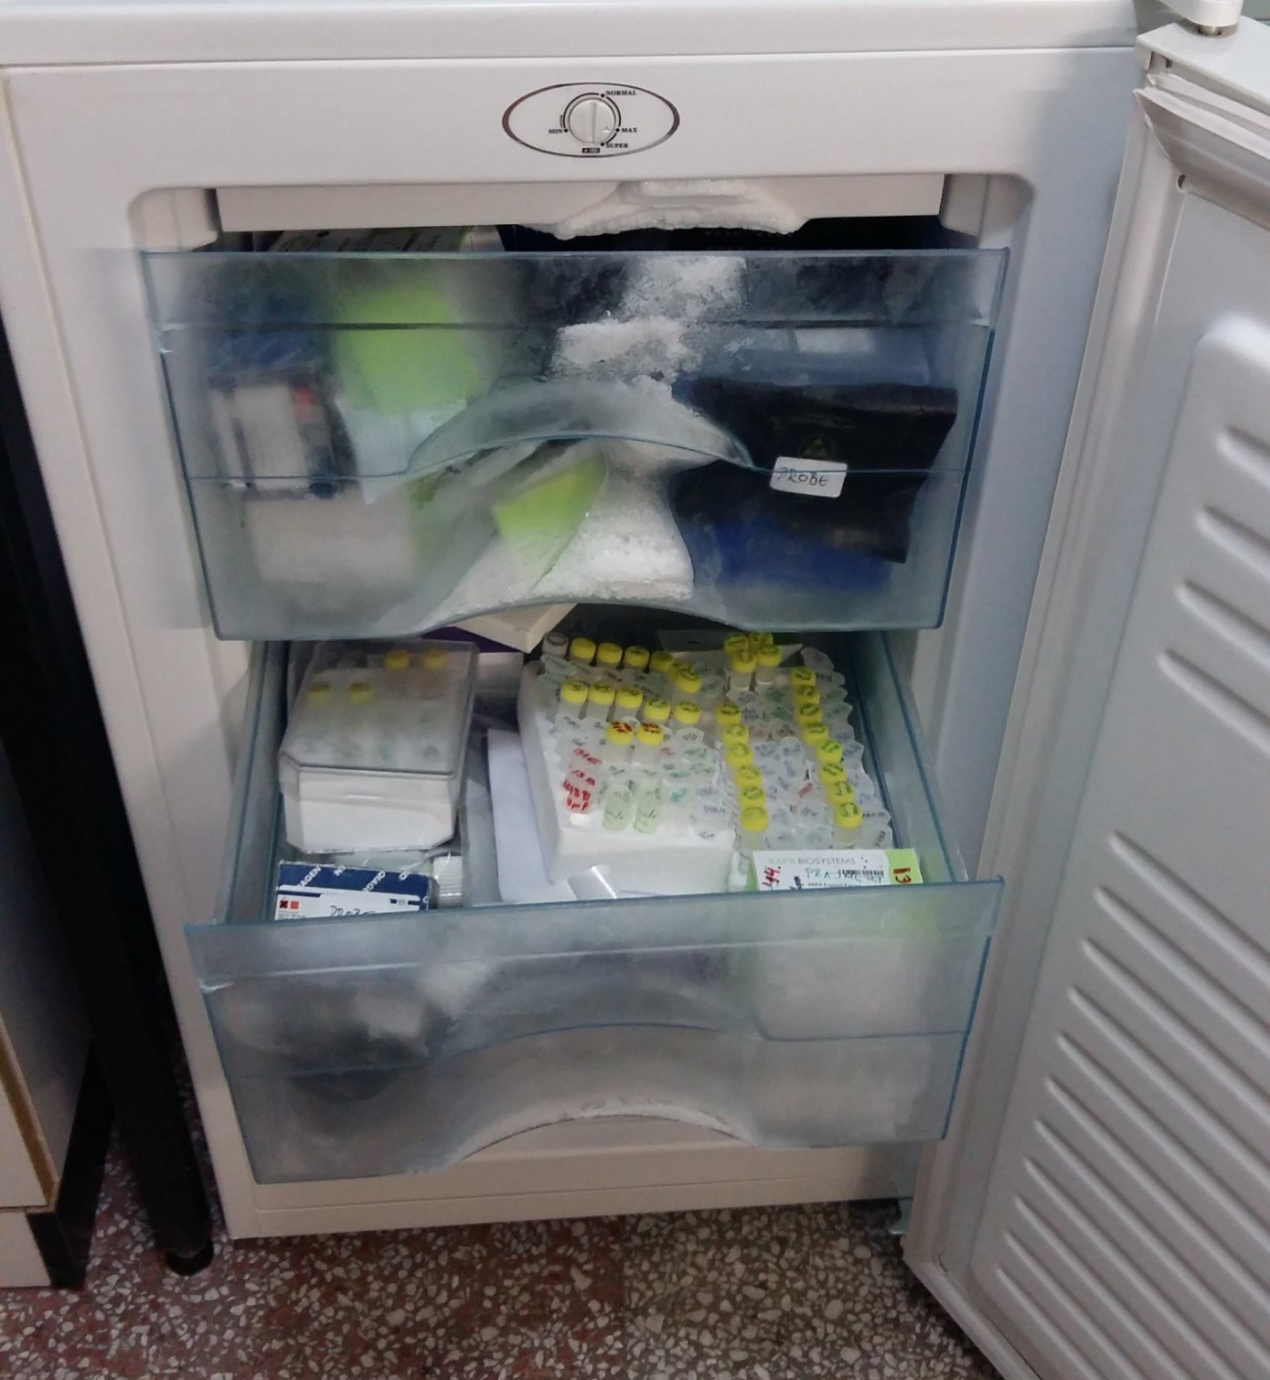

Slide 54


Slide 55


Slide 56

Prilikom izolacije RNK obavezan je rad u
digestoru ili korišćenje hirurške maske.

Slide 57


Slide 58

OPŠTE TEHNIKE RADA U PCR SOBI
Rukavice se moraju nositi prilikom rukovanja opasnim materijalima ili hemikalijama, korozivnim, veoma toplim ili veoma hladnim predmetima, kao i pri rukovanju materijalima nepoznate toksičnosti ili opasnosti.
Za različite hemikalije potreban je različit materijal za rukavice.
Pri izvođenju molekularno-genetičkih analiza koriste se rukavice od lateksa ili nitrila, bez pudera.
Rukavice je potrebno menjati u toku rada, svaki put kada prstima dotaknete površinu koja je potencijalno kontaminirana.

Slide 59


Slide 60
OPŠTA PRAVILA PONAŠANJA U LABORATORIJI
Radne površine se u toku rada ne smeju dodirivati, ukoliko se to desi, obavezno promeniti rukavice.

Slide 61






Slide 62



Sve hemikalije treba da budu jasno označene!!!

Slide 63

OPŠTA PRAVILA PONAŠANJA U LABORATORIJI
Zabranjena je upotreba mobilnog telefona

Slide 64


Slide 65

OPŠTA PRAVILA PONAŠANJA U LABORATORIJI
Pravilno vođenje evidencije je od naročitog značaja kako bi se postigla maksimalna optimizacija rada.
Važno je da istraživač svoje beleške (detalje metodologije, ideje/koncepciju pronalaska) čuva u pisanom obliku.
Laboratorijske sveske, ako se pravilno koriste, mogu značajno olakšati dalji rad.

Slide 66


Retrospektivno ispitivanje prisustva tripanozoma Crithidia mellificae i Lotmaria passim u arhivskim uzorcima DNK pčela sakupljenih na teritoriji Srbije u proteklom devetogodišnjem periodu (2007-2015).
2007 - 2015

Slide 67

Izolati DNK (uskladišteni na -20°C) primarno namenjeni ispitivanju prisustva mikrosporidija i identifikaciji vrste Nosema parazita (Stevanovic i sar., 2011, 2013)

Slide 68


Jasno obeležavanje uzoraka, izolata, PCR produkata ...

Slide 69


Slide 70


Slide 71


Slide 72


Slide 73


Slide 74


Slide 75


